Slide 1



PRESENTAZIONE DELL’AVVISO REGIONALE
APS - ODV - Fondazioni del Terzo Settore
2026 - 2028
Direzione Generale Famiglia, solidarietà sociale,
disabilità, pari opportunità
Struttura Volontariato e Terzo Settore

Slide 2


PRESENTAZIONE DELL’AVVISO REGIONALE APS - ODV - Fondazioni del Terzo Settore - 2026 - 2028
Programma
Ore 10.00 – Saluti e apertura istituzionale – a cura di Regione Lombardia
Ore 10.15 – Presentazione dell’Avviso, rendicontazione e gestione amministrativa, criteri di valutazione delle progettualità - a cura di Lattanzio KIBS – Assistenza tecnica al RUNTS
Ore 11.00 – La piattaforma Bandi e Servizi per la presentazione delle domande – a cura di Aria S.p.A.
Ore 11.10 – Sessione Q&A
Ore 11.30 – Chiusura dei lavori
La riunione sarà registrata per permettere la condivisione successiva dei contenuti

Slide 3
PRESENTAZIONE DELL’AVVISO REGIONALE
Saluti e introduzione istituzionale
Direzione Generale Famiglia, solidarietà sociale,
disabilità, pari opportunità
Struttura Volontariato e Terzo Settore
Direttore Vicario dott. Roberto Daffonchio

Slide 4
FONTI NORMATIVE
ACCORDO DI PROGRAMMA 2025-2027 MINISTERO DEL LAVORO E DELLE POLITICHE SOCIALI / REGIONE LOMBARDIA
PROTOCOLLO N.16680/2025 LINEE GUIDA MINISTERO DEL LAVORO E DELLE POLITICHE SOCIALI
ATTO DI INDIRIZZO: DECRETO MINISTRO DEL LAVORO E DELLE POLITICHE SOCIALI N. 124 DEL 07-08-2025
DGR. N. 6297 DEL 15/06/2026

Slide 5
PRESENTAZIONE DEL BANDO
A cura di Lattanzio KIBS – Servizio di AT al RUNTS

Slide 6
| TIPOLOGIE PROGETTUALI
Risorse complessive
€ 8.432.666,00
Dichiarazione di adesione sottoscritta da ciascun partner
Gli enti che compongono il partenariato sono beneficiari del contributo pubblico
In base alla numerosità ed esperienza pregressa è previsto punteggio premiale
a) Progetti collaborativi su larga scala
Partenariato composto da almeno 4 enti
Durata temporale compresa tra 18 mesi e 24 mesi
Costo totale del progetto 100.000 – 125.000 euro
Finanziamento 80% valore totale
b) Progetti collaborativi su piccola scala
Partenariato composto da almeno 2 enti
Durata temporale compresa tra 12 mesi e 24 mesi
Costo totale del progetto 39.000 – 50.000 euro
Finanziamento 80% valore totale
Mancato rispetto del limite di partecipazione da parte di un ente (ogni ente può partecipare al massimo a tre progetti e solo in un partenariato assumere il ruolo capofila)
Mancato rispetto del valore del progetto (sia minimo che massimo)

Slide 7

| BENEFICIARI E RETI
Eventuale rete di sostegno
Il partenariato potrà essere sostenuto da altri enti che operano nel territorio di intervento, la cui partecipazione può rappresentare un valore aggiunto in termini di efficacia e di sostenibilità delle azioni.
I soggetti (pubblici/privati/non profit/profit) che compongono la rete di sostegno assumono il ruolo di «associati» e non possono ricevere contributi a copertura di costi sostenuti nella realizzazione delle attività di sostegno.
Esempi di contributo dell’ente associato:
consente al partenariato di raggiungere i destinatari;
rafforza l’integrazione operativa e strategica e la complementarietà del progetto con la programmazione territoriale;
consente di affrontare il problema in modo multidisciplinare.
Dichiarazione di adesione sottoscritta da ciascun associato
Attribuzione di un punteggio premiale per la presenza di rete di sostegno e per il coinvolgimento di enti locali
Attribuzione di un punteggio premiale in caso di impegno al cofinanziamento da parte di enti diversi da beneficiari
Non saranno conteggiati gli enti per i quali non è fornita la dichiarazione di adesione

Slide 8
| PRIORITÀ TRASVERSALI
Selezione della priorità
Le priorità evidenziano degli obiettivi strategici che Regione Lombardia ha individuato in modo trasversale a tutte le aree tematiche dell’Avviso. Ciascuna proposta dovrà integrare nell’idea progettuale almeno una delle priorità a livello di identificazione degli obiettivi, di risultati attesi, di attività svolte o di destinatari.
Volontariato
Promuovere la cultura del volontariato tra i giovani
Comunità
Favorire esperienze di collaborazione e partecipazione (welfare generativo)
Prossimità
Facilitare l’accesso alle opportunità offerte dal sistema dei servizi territoriali
Capacità
Sviluppare collaborazioni e reti per accrescere la capacità di azione degli ETS
Selezione di almeno una priorità trasversale
Selezionare la priorità rispetto alla quale il contributo del progetto proposto risulta prevalente
Incoerenza fra obiettivi, risultati attesi, attività svolte o destinatari
Scarsa evidenza dell’integrazione delle priorità nella strategia progettuale

Slide 9
| AREE TEMATICHE
Definizione del campo d’azione
Area tematica 1
FAMIGLIA
Area tematica 2
SOLIDARIETÀ SOCIALE
Area tematica 3
DISABILITÀ
Area tematica 4
PARI OPPORTUNITÀ
Selezione di una sola area tematica e di una o più aree prioritarie d’intervento

Slide 10
Priorità, aree tematiche e aree prioritarie d’intervento
PRIORITA’
AREE TEMATICHE
AREE PRIORITARIE D’INTERVENTO
Volontariato
1
Promuovere la cultura del volontariato tra i giovani
1
FAMIGLIA
.......
........
Comunità
2
SOLIDARIETÀ SOCIALE
.......
........
2
Favorire esperienze di collaborazione e partecipazione (welfare generativo)
3
DISABILITÀ
.......
........
Capacità
3
Sviluppare collaborazioni e reti per accrescere capacità di azione degli ETS
4
PARI OPPORTUNITÀ
.......
........
Prossimità
4
Facilitare l’accesso dei cittadini alle opportunità offerte dal sistema dei servizi territoriali
Prossimità

Slide 11
Priorità, aree tematiche e aree prioritarie d’intervento
AREE TEMATICHE
AREE PRIORITARIE D’INTERVENTO
1
FAMIGLIA
Contrasto alla denatalità e sostegno alla genitorialità;
Promozione del benessere psicologico e sociale per prevenire disturbi, in particolare in età evolutiva, quali depressione, disturbi d’ansia, atti di autolesionismo e tentato suicidio, disturbi alimentari, ecc.;
Educazione alla salute, sviluppo della cultura dei corretti stili di vita, delle sane abitudini alimentari e della prevenzione oncologica primaria e secondaria;
Prevenzione e contrasto alle solitudini involontarie specie nella popolazione anziana attraverso iniziative e percorsi di coinvolgimento attivo e partecipato, anche attraverso rapporti intergenerazionali;
Sviluppo e rafforzamento del rapporto intergenerazionale per la trasmissione relazionale dei saperi;
2
SOLIDARIETÀ SOCIALE
3
DISABILITÀ
4
PARI OPPORTUNITÀ

Slide 12
Priorità, aree tematiche e aree prioritarie d’intervento
AREE TEMATICHE
AREE PRIORITARIE D’INTERVENTO
1
FAMIGLIA
Sostegno scolastico al di fuori dell’orario scolastico ed extra-scolastico (attività sportive, musicali, studio, attività creative ecc.).
Sviluppo di un uso etico, consapevole e critico dell’IA e delle nuove tecnologie, attraverso la promozione di iniziative educative rivolte ai giovani e alle loro famiglie, e di azioni a contrasto dei deepfake e dell’abuso dell’IA e dei social media di cui sono vittime i giovani;
Promozione e sviluppo di azioni volte ai bisogni dell’infanzia, alle disabilità e alla parità di genere e predisposizione di ambienti dedicati all’apprendimento che siano sicuri, non violenti e inclusivi per tutti.
2
SOLIDARIETÀ SOCIALE
3
DISABILITÀ
4
PARI OPPORTUNITÀ

Slide 13
Priorità, aree tematiche e aree prioritarie d’intervento
AREE TEMATICHE
AREE PRIORITARIE D’INTERVENTO
1
FAMIGLIA
Rinforzare la resilienza dei poveri e di coloro che si trovano in situazioni di vulnerabilità e ridurre la loro esposizione e vulnerabilità;
Anticipare, individuare e contrastare situazioni di fragilità e di bisogno che possano riguardare anche fasce di popolazione particolarmente esposte e casi di marginalità ed esclusione sociale (ad esempio: minori, anziani soli, persone non autonome in situazioni di precarietà economica, ecc.);
Realizzare azioni di responsabilizzazione e di coinvolgimento attivo dei beneficiari finali (welfare generativo), al fine di aumentare il rendimento degli interventi attuati a beneficio dell’intera comunità;
Rafforzare i legami di vicinanza e di supporto anche attraverso processi di mutuo-aiuto;
2
SOLIDARIETÀ SOCIALE
3
DISABILITÀ
4
PARI OPPORTUNITÀ

Slide 14
Priorità, aree tematiche e aree prioritarie d’intervento
AREE TEMATICHE
AREE PRIORITARIE D’INTERVENTO
1
FAMIGLIA
Raccolta e recupero di beni sanitari ed eccedenze farmaceutiche;
Sviluppare e rafforzare legami sociali, da promuovere all’interno di aree urbane o extra-urbane disgregate o disagiate;
Prevenzione e contrasto alle dipendenze patologiche, derivanti dall’uso di droghe, legali e illegali, e dal consumo nocivo di alcol, e comportamentali, in particolare tra i giovani;
Promozione dell’attività sportiva
Promozione della relazione con gli animali d’affezione;
Sviluppo di azioni con cui l’I.A. può facilitare interventi di prevenzione e contrasto delle dipendenze;
Sviluppo di azioni di contrasto della povertà educativa e di promozione dell’accesso alla cultura;
2
SOLIDARIETÀ SOCIALE
3
DISABILITÀ
4
PARI OPPORTUNITÀ

Slide 15
Priorità, aree tematiche e aree prioritarie d’intervento
AREE TEMATICHE
AREE PRIORITARIE D’INTERVENTO
1
FAMIGLIA
Ideazione e sviluppo di progetti e spazi che rispondano ai bisogni del quartiere, attraverso modalità collaborative e inclusive, individuando quel che manca nel quartiere e quello che può presentare una risorsa (ad esempio rigenerando spazi già esistenti o pensandone di nuovi);
Promozione della partecipazione e del protagonismo dei minori e dei giovani, perché diventino agenti del cambiamento;
Sviluppo e rafforzamento della cittadinanza attiva, della legalità e della corresponsabilità, anche attraverso la tutela e la valorizzazione dei beni comuni e dei beni confiscati alla criminalità organizzata;
Promozione di azioni di prevenzione e contrasto della povertà minorile;
Sviluppo e promozione del turismo sociale e accessibile.
2
SOLIDARIETÀ SOCIALE
3
DISABILITÀ
4
PARI OPPORTUNITÀ

Slide 16
Priorità, aree tematiche e aree prioritarie d’intervento
AREE TEMATICHE
AREE PRIORITARIE D’INTERVENTO
Accrescimento della consapevolezza per l’abilitazione e lo sviluppo delle competenze per favorire l’autonomia, ridurre le barriere sociali e promuovere l’inclusione delle persone con disabilità nella società, migliorando il loro benessere e la qualità della vita quotidiana, anche attraverso tirocini di inclusione sociale;
Promozione della domiciliarità come approccio nell’erogazione dei servizi di cura territoriali;
Sostegno all’inclusione sociale, in particolare delle persone con disabilità e non autosufficienti;
Promozione e sviluppo di attività a supporto delle persone con disturbi dello spettro autistico in ambito scolastico ed extra-scolastico;
Promozione e sviluppo di azioni volte ai bisogni dell’infanzia, alle disabilità e alla parità di genere e predisposizione di ambienti dedicati all’apprendimento che siano sicuri, non violenti e inclusivi per tutti;
Sviluppo e promozione del turismo sociale e accessibile.
1
FAMIGLIA
2
SOLIDARIETÀ SOCIALE
3
DISABILITÀ
4
PARI OPPORTUNITÀ

Slide 17
Priorità, aree tematiche e aree prioritarie d’intervento
AREE TEMATICHE
AREE PRIORITARIE D’INTERVENTO
1
FAMIGLIA
Promozione e sviluppo di azioni volte all'educazione alla democrazia ed alle pratiche partecipative;
Prevenzione e contrasto delle forme di violenza, discriminazione e intolleranza, con particolare riferimento al fenomeno di bullismo e cyberbullismo;
Promozione e sviluppo di azioni volte ai bisogni dell’infanzia, alle disabilità e alla parità di genere e predisposizione di ambienti dedicati all’apprendimento che siano sicuri, non violenti e inclusivi per tutti;
Promozione di interventi per il raggiungimento dell'uguaglianza di genere e l'empowerment (maggiore forza, autostima e consapevolezza) di tutte le donne e le ragazze.
2
SOLIDARIETÀ SOCIALE
3
DISABILITÀ
4
PARI OPPORTUNITÀ

Slide 18
| STRUTTURA PROGETTUALE
Struttura dell’idea progettuale
Gli obiettivi e i risultati attesi rappresentano la risposta e la proposta di cambiamento rispetto al problema individuato.
E’ richiesto di evidenziare la complementarietà dell’intervento rispetto alla programmazione territoriale, l’integrazione e il coordinamento della proposta con i piani di zona, con le altre politiche territoriali, con le reti già presenti sul territorio e altre iniziative di welfare generativo.
Gli obiettivi specifici definiscono i cambiamenti attesi in risposta al problema/bisogno individuato
I risultati attesi delineano i benefici immediati che ottengono i destinatari prendendo parte alle iniziative di progetto
Analisi del problema insufficiente
Insufficiente contestualizzazione dell’intervento
Scarso collegamento con la programmazione territoriale
Assenza di dati quantitativi e fonti informative

Slide 19
| CRITERI DI AMMISSIBILITÀ E DI VALUTAZIONE
Ammissibilità – Verifica
Rispetto della scadenza di presentazione della domanda e dei relativi allegati
Completezza della documentazione, corretto utilizzo della modulistica e rispetto delle modalità di presentazione
Rispetto dei requisiti di ammissibilità dei beneficiari
Rispetto del divieto di partecipazione plurima in qualità di capofila
Rispetto del numero minimo e composizione della partnership
Rispetto del valore minimo e massimo definito per il costo complessivo di progetto
VALUTAZIONE DI MERITO
I progetti per essere finanziabili devono raggiungere un punteggio minimo di 60 su 100 punti

Slide 20
| CRITERI DI VALUTAZIONE 1/4
Max 10 punti
1. QUALITÀ DEL PARTENARIATO
1.1 Ampiezza della partnership in base ai requisiti minimi previsti per tipologia di progetto
1 punto in caso di partenariato composto da un ente in più rispetto al minimo richiesto
2 punti in caso di partenariato composto da almeno due enti in più rispetto al minimo richiesto
1.2 Capacità della partnership - Esperienza pregressa
1 punto: fino a 2 progetti svolti in precedenza
2 punti: 3–4 progetti svolti in precedenza
4 punti: 5 o più progetti
1.3 Rete di sostegno - numero e caratteristiche dei soggetti
1 punto: 1–4 soggetti
2 punti: 5–7 o più soggetti
1.4 Coinvolgimento di enti locali o enti pubblici
2 punti in presenza di almeno una lettera di adesione da parte di un ente locale/ente pubblico.
I progetti per essere finanziabili devono raggiungere un punteggio minimo di 60 su 100 punti

Slide 21
| CRITERI DI VALUTAZIONE 2/4
Max 60 punti
2. EFFICACIA POTENZIALE DEGLI INTERVENTI
2.1 Chiarezza e completezza dell’analisi del problema
Da 1 a 8 punto in caso di chiarezza e completezza dell’analisi del problema BASSA;
Da 9 a 16 punti in caso di chiarezza e completezza dell’analisi del problema MEDIA;
Da 17 a 25 punti in caso di chiarezza e completezza dell’analisi del problema ALTA
2.2 Rilevanza degli obiettivi e risultati attesi: rispetto al problema individuato e pertinenza delle soluzioni progettuali in linea con le priorità e aree tematiche dell’Avviso.
Da 1 a 8 punti in caso di rilevanza degli obiettivi e risultati BASSA;
Da 9 a 16 punti in caso di rilevanza degli obiettivi e risultati MEDIA;
Da 17 a 28 punti in caso di rilevanza degli obiettivi e risultati ALTA.
Il grado di chiarezza e completezza dell’analisi del problema è valutato sulla base dei seguenti elementi:
(a) è contestualizzata rispetto al territorio
(b) è pertinente rispetto alla priorità e all’area tematica della proposta;
(c) è corredata da dati quantitativi e sono citate fonti di riferimento verificabili e attendibili;
(d) sono chiari e concreti i collegamenti con la programmazione territoriale.
Ai fini della valutazione della rilevanza degli obiettivi e risultati sono considerati i seguenti elementi:
(a) L’obiettivo generale è rilevante in relazione alla/e priorità e all’area tematica della proposta;
(b) Negli obiettivi specifici sono individuati i cambiamenti generati dai risultati del progetto in risposta al problema individuato;
(c) Nei risultati attesi sono delineati i benefici immediati che ottengono i destinatari grazie alla partecipazione al progetto;
(d) Sono evidenziati elementi di particolare.

Slide 22
| CRITERI DI VALUTAZIONE 3/4
2. EFFICACIA POTENZIALE DEGLI INTERVENTI
2.3 Consolidamento esperienze
2 punti
2.4 Complementarietà dell’intervento rispetto alla programmazione territoriale: integrazione e coordinamento della proposta con i piani di zona, con le altre politiche territoriali, con le reti già presenti sul territorio e altre iniziative di welfare generativo.
1 punto in caso di individuazione di almeno un’area di complementarietà;
3 punti in caso di individuazione di più di un’area di complementarietà.
2.5 Premialità
2 punti: caregiver e/o giovani
Il progetto prevede un'attività esplicita di sistematizzazione e trasferibilità del modello di intervento (es. occasioni di formazione comuni in diversi territori della regione, modello replicabile, scambi di esperienze, attività di raccolta dati e di ricerca trasversali a diversi settori di attività, ecc.)
CAREGIVER
Progetto a supporto del caregiver familiare (legge regionale 30 novembre 2022 n. 23).
GIOVANI
a) Il progetto è proposto e gestito da ETS la cui governance include almeno il 40% di under 35 nei ruoli decisionali/cariche sociali.
oppure
b) Il progetto è coerente con almeno due obiettivi del quadro europeo di riferimento della youth policy (Strategia UE per la gioventù 2019-2027, Obiettivi di sviluppo della gioventù, https://youth.europa.eu/strategy_it) con esplicita argomentazione nel testo.

Slide 23
| CRITERI DI VALUTAZIONE 4/4
Max 30 punti
3. QUALITÀ DEI PROGETTI E ADEGUATEZZA/ SOSTENIBILITÀ ECONOMICO-FINANZIARIA
3.1 Coerenza interna, chiarezza e completezza nella definizione degli obiettivi, dei risultati, delle attività e prodotti, dei destinatari e del calendario attuativo
Da 1 a 5 punti coerenza interna, chiarezza e completezza BASSA
Da 6 a 10 punti coerenza interna, chiarezza e completezza MEDIA
Da 11 a 18 punti coerenza interna, chiarezza e completezza ALTA
3.2 Coerenza della progettazione con la declinazione del budget in relazione a suddivisione del budget tra i partner; sostenibilità economico-finanziaria
Da 1 a 3 punti in caso di coerenza della progettazione BASSA
Da 4 a 6 punti in caso di coerenza della progettazione MEDIA
Da 7 a 10 punti in caso di coerenza della progettazione ALTA
3.3 Cofinanziamento assicurato da soggetti esterni al partenariato
2 punti
Ai fini della valutazione della coerenza e chiarezza degli obiettivi sono considerati i seguenti elementi:
(a) L’obiettivo generale, gli obiettivi specifici e i risultati attesi sono interconnessi all’interno di un quadro logico di intervento;
(b) Sono descritte nel dettaglio le caratteristiche dei destinatari;
(c) Sono definiti con precisione durata, inizio efine delle attività attraverso il calendario attuativo;
(d) È dettagliata l’attività dedicata alla gestione del progetto e del partenariato;
(e) Sono descritte nel dettaglio le azioni che si prevede di svolgere;
(f) Sono descritti nel dettaglio i prodotti che vengono rilasciati
Ai fini della valutazione della coerenza della proposta progettuale rispetto al piano finanziario sono considerati i seguenti elementi
È ben delineato lo schema delle responsabilità fra i partner in relazione a attività e azioni di progetto e budget assegnato;
È specificato il piano di sostenibilità economico finanziaria.
Presenza di almeno una lettera di adesione alla rete di sostegno del progetto contenente l’impegno al cofinanziamento.

Slide 24
| CONCESSIONE DELL'AGEVOLAZIONE E COMUNICAZIONE DEGLI ESITI DELL'ISTRUTTORIA
📊
Definizione delle graduatorie - Al termine della valutazione delle domande ammissibili saranno predisposte due graduatorie
1. Graduatoria Fondazioni del Terzo Settore Progetti con Fondazioni come capofila o partner, articolata in: Progetti collaborativi su larga scala Progetti su piccola scala | 2. Graduatoria ODV e APS Progetti con ODV/APS come capofila o partner, articolata in: Progetti collaborativi su larga scala Progetti su piccola scala
🗂️ Ciascuna graduatoria riporterà
  Progetti ammessi e finanziati
  Progetti ammessi e non finanziati
  Progetti non ammessi
📅 Le graduatorie saranno approvate entro 60 giorni dal termine di presentazione delle candidature.
📢 La pubblicazione sul:
  BURL – Bollettino Ufficiale Regione Lombardia
  Sito istituzionale www.regione.lombardia.it
La pubblicazione ha valore di notifica a tutti gli effetti.

Slide 25
| MODALITÀ E TEMPI PER L’EROGAZIONE DELL’AGEVOLAZIONE
Il contributo verrà erogato con le seguenti modalità:
- 65% del contributo pubblico concesso a titolo di anticipo, dietro presentazione di apposita polizza fidejussoria;
- 35% del contributo pubblico concesso, corrispondente al saldo, a seguito dell’approvazione della rendicontazione finale.
Caratteristiche della fase di rendicontazione
Il contributo a saldo verrà erogato dietro presentazione, attraverso il sistema informativo Bandi e Servizi, della rendicontazione delle spese effettivamente sostenute e della relazione finale del progetto secondo le indicazioni operative per la gestione e rendicontazione finale (cfr. Allegato A5).
La rendicontazione dovrà essere presentata entro quarantacinque giorni dal termine ultimo per la conclusione delle attività di progetto.
C4.b Adempimenti post concessione
A seguito dell’ammissibilità a finanziamento del progetto, il soggetto beneficiario dovrà accettare il contributo assegnato entro e non oltre 15 giorni solari consecutivi dalla data di pubblicazione su Bandi e Servizi del provvedimento di approvazione delle graduatorie, pena la decadenza del diritto stesso, trasmettendo attraverso il sistema informativo l’atto di adesione comprensivo della data di avvio delle attività (cfr. Allegato A5);
La mancata trasmissione del documento sopra riportato, nei termini sopra indicati, comporta la decadenza del contributo concesso.

Slide 26
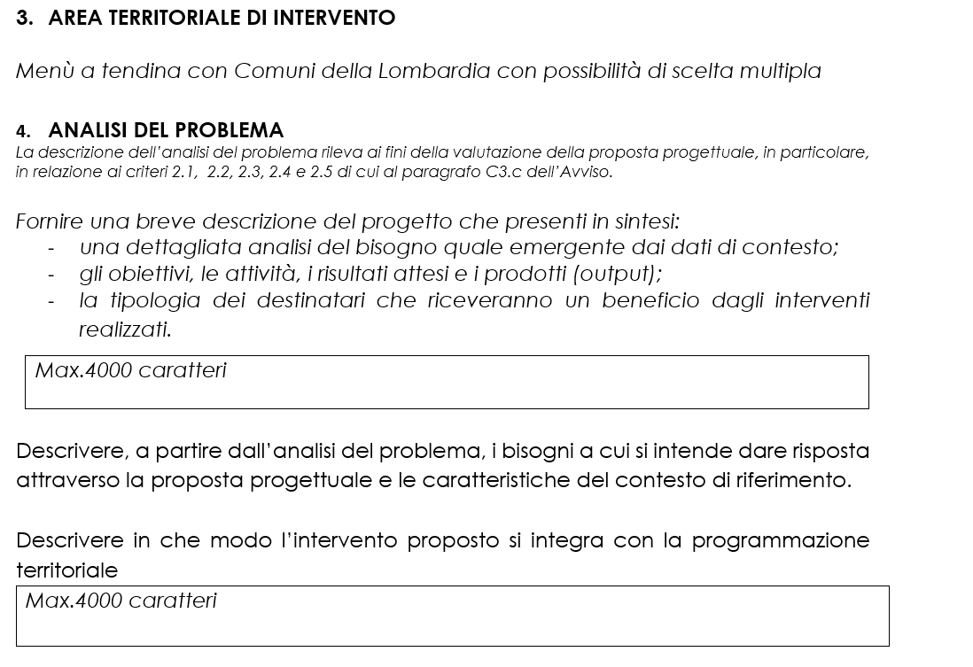
| SCHEDA PROGETTO E PIANO DEI CONTI DA COMPILARE ATTRAVERSO BANDI E SERVIZI

Slide 27
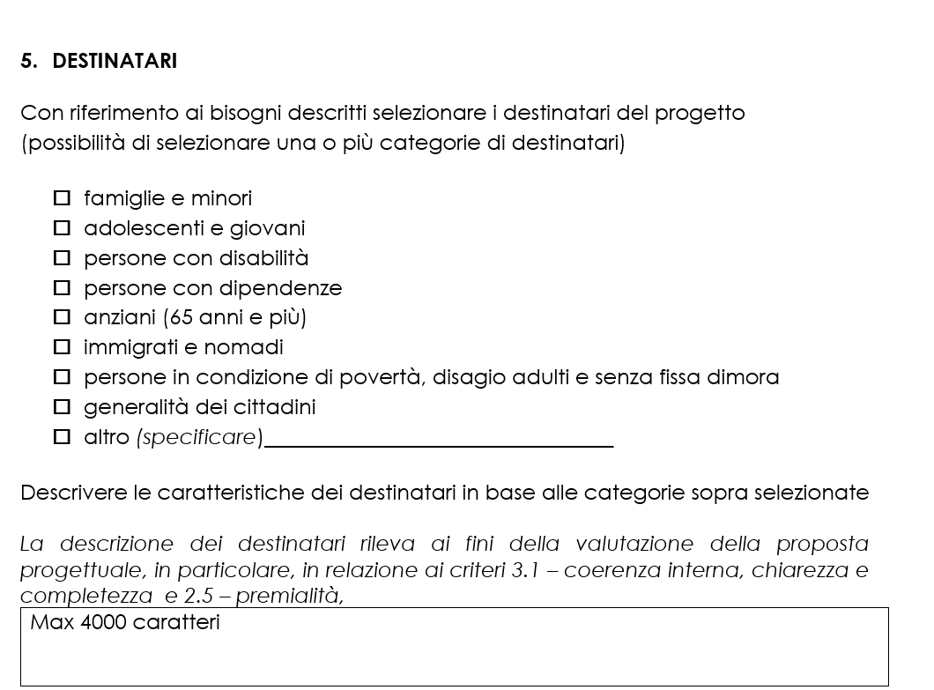

Slide 28
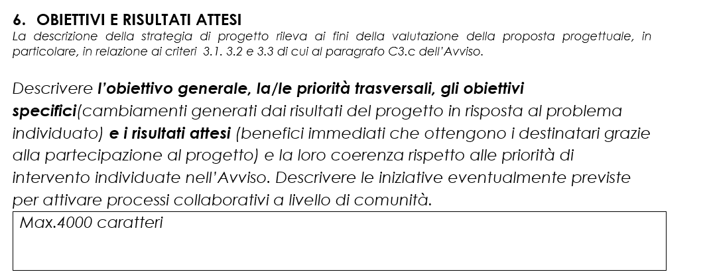

Slide 29
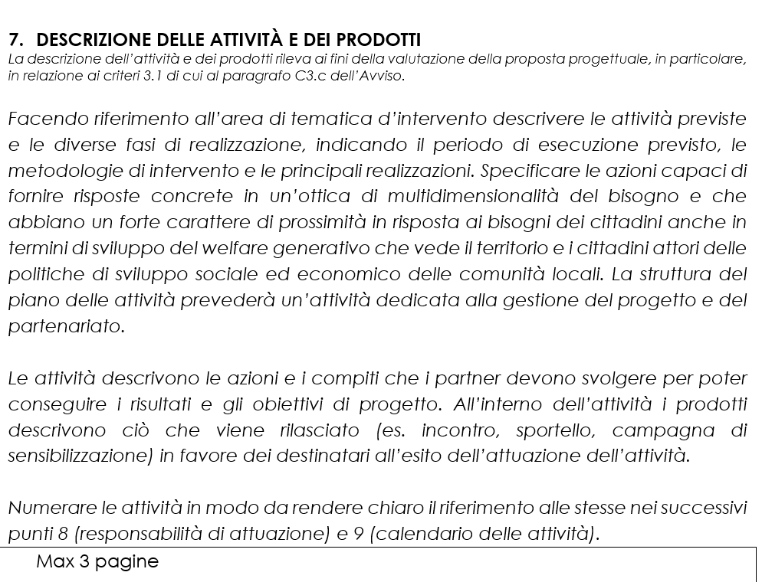

Slide 30
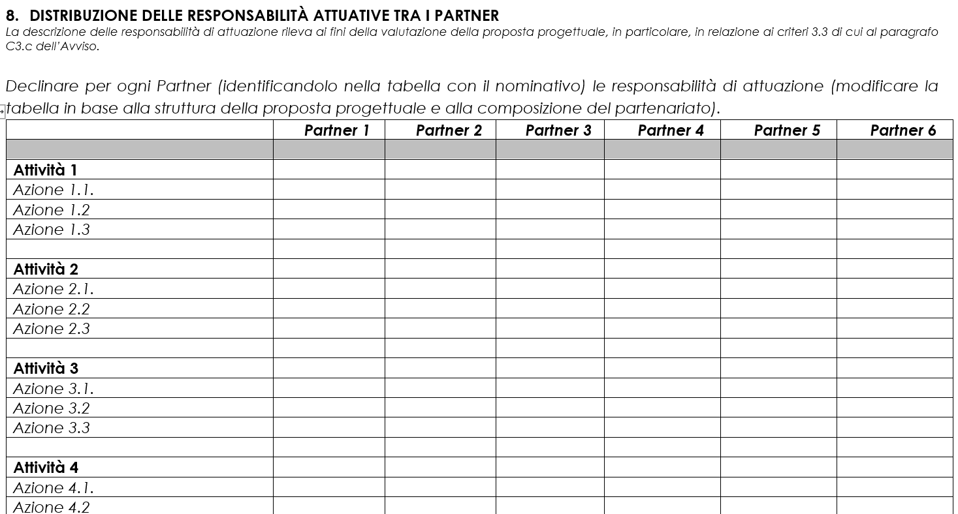

Slide 31
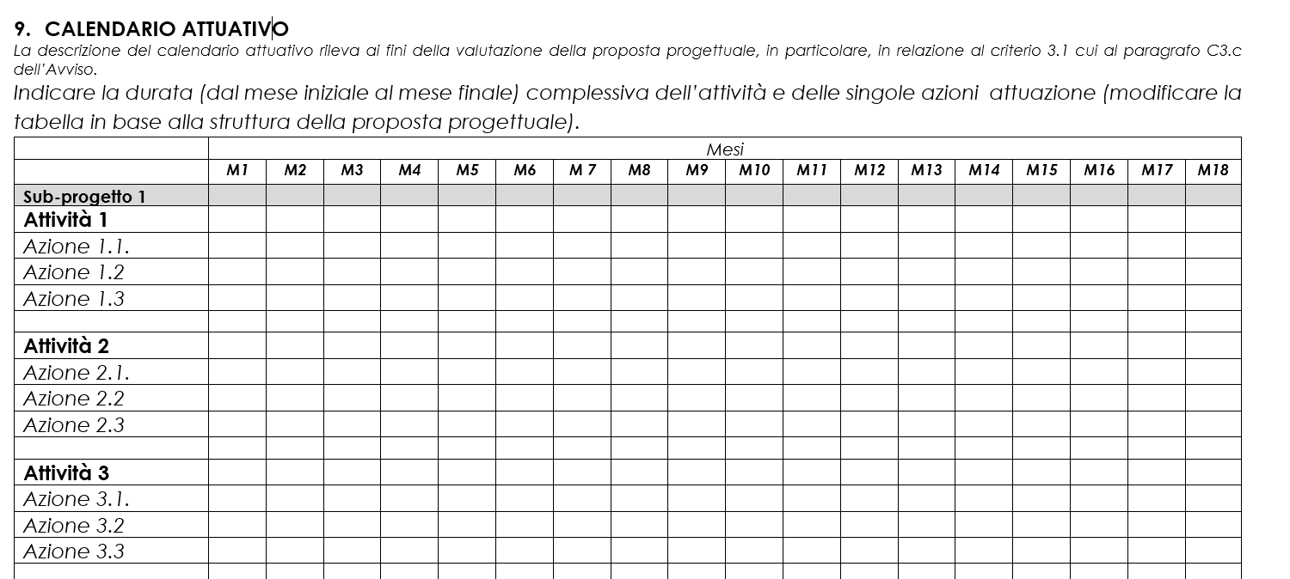

Slide 32
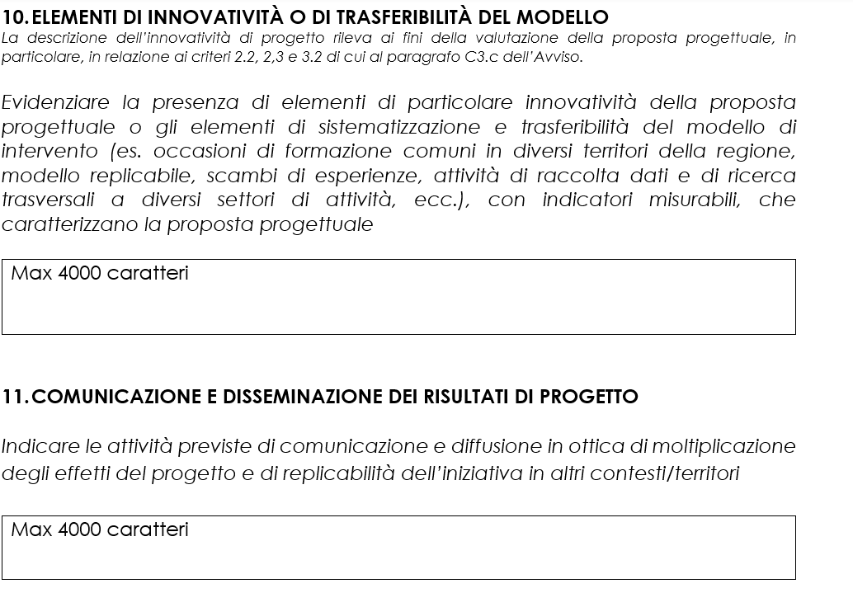

Slide 33

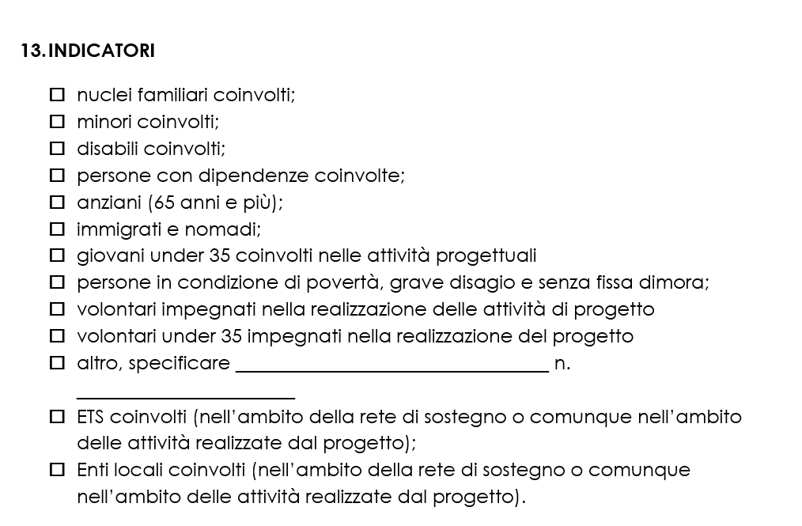

Slide 34
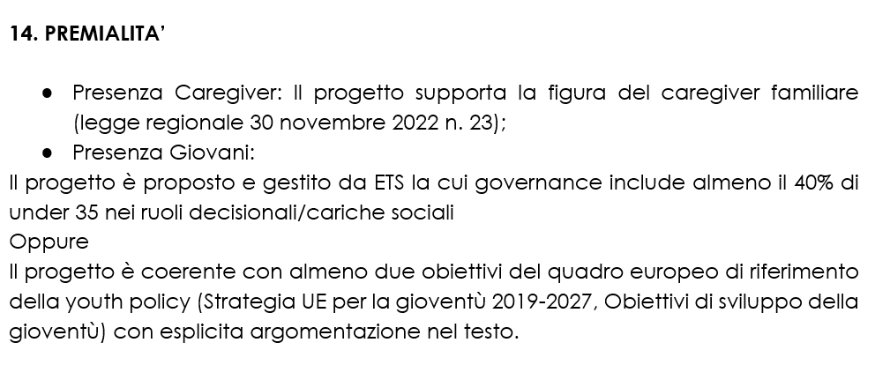

Slide 35


| Requisiti Generali di Ammissibilità
Conformità e Tracciabilità
Arco Temporale e Sana Gestione
Rispetto delle Norme: La spesa deve rispettare le soglie e i massimali definiti nella DGR n. 6297/2026 e nell'Avviso ufficiale.
Finestra Temporale: Ammissibili solo le spese sostenute nel periodo di svolgimento approvato.
Coerenza Finanziaria: Ogni voce di spesa deve trovare esatta corrispondenza nel piano finanziario approvato.
Criteri Economici: Applicazione dei principi di sana gestione finanziaria (economia, efficienza ed efficacia).
Sostenuta e Quietanzata: Le spese devono essere effettivamente sostenute e integralmente pagate al momento del rendiconto.
Documentazione Probatoria: Necessità di pezze d'appoggio fiscalmente valide e intestate all'ente beneficiario.

Slide 36
| AMMISSIBILITA’ DELLA SPESA
Spese oggetto di altri finanziamenti pubblici, nazionali e/o comunitari;
Spese sostenute da soggetti terzi non beneficiari (diversi dai componenti il partenariato: capofila e partner effettivi);
Spese eccedenti il piano finanziario approvato da Regione Lombardia e/o non previste dal quadro economico finanziario di progetto approvato;
Spese oggetto di variazioni progettuali rispetto al piano finanziario presentato in sede di ammissione al finanziamento e non preventivamente approvate;
Spese di manutenzione straordinaria, ristrutturazione o acquisto di beni immobili;
Oneri relativi ad attività promozionali del proponente non direttamente connesse al progetto finanziato;
Spese in conto capitale;
Ogni altra tipologia di spesa non strettamente finalizzata e riconducibile alla realizzazione del progetto approvato.
Spese ammissibili/Fasi del progetto
Fase di progettazione – costi strettamente funzionali all’attività di preparazione della candidatura
Fase di attuazione – costi riferiti alle attività realizzate nel periodo data avvio- data fine
Fase di chiusura –di costi effettivamente sostenuti riferiti alle attività svolte successivamente alla data chiusura e necessari e funzionali alla rendicontazione finale e alla richiesta di saldo

Slide 37








| Struttura della Spesa Progettuale
Altri Costi Diretti di Progetto
Costi Diretti di Progetto
Beni e Materiali
Spese per partecipanti
Imputabili in modo diretto e univoco alle attività progettuali previste:
Acquisto di materiali di consumo, noleggio o locazione immobili; fidejussione; ecc.
Tirocini, borse lavoro, voucher servizi, trasporti, ecc. purché inserite in un percorso personalizzato finalizzato all’’inclusione/attivazione
• Personale dipendente dedicati alle azioni.
• Personale esterno e collaboratori dedicati alle azioni.
Promozione e Viaggi
Servizi Terzi e IVA
• Volontari dedicati alle azioni.
Prestazioni di servizi, consulenze specialistiche,
IVA se non recuperabile
Spese di comunicazione dedicate e rimborsi trasferte direttamente collegate all'intervento.
Spese coerenti con le finalità dell’Avviso e le attività di progetto e previste dal piano finanziario approvato

Slide 38
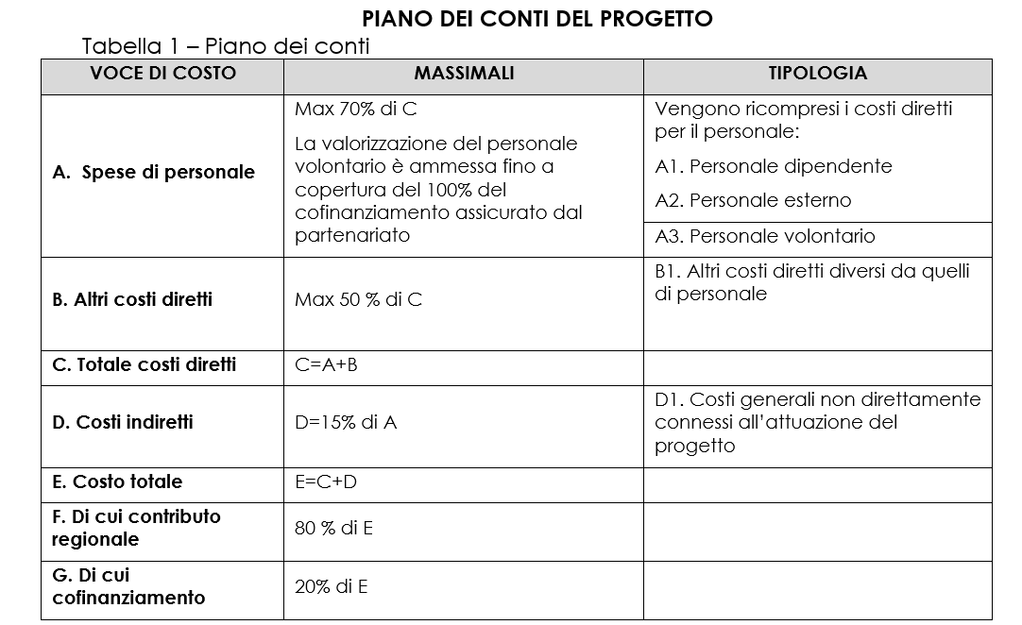
| Struttura della Spesa Progettuale
Costi indiretti di Progetto
Spese generali solo indirettamente riconducibili alla realizzazione del progetto
Viene riconosciuto un importo forfettario pari al 15% del totale dei costi di personale (voce di costo A del Piano dei conti) senza necessità di rendicontare le relative spese.

Slide 39
Documentazione a fondamento giuridico della spesa da conservare presso il beneficiario (lettere d’incarico/ordine di servizio/disposizione del soggetto competente).
Documentazione a fondamento giuridico della spesa da presentare in sede di rendicontazione:
(report di attività e ore/giornate lavorate per il progetto- Timesheet mensile, prospetto di calcolo del costo medio orario per ciascuna risorsa impegnata sul progetto
Notes:
il “personale interno” coinvolto attraverso contratti di lavoro subordinato o attraverso
rapporti di lavoro assimilabili al lavoro dipendente secondo la normativa vigente
(personale dipendente);
- il “personale non dipendente” legato al beneficiario tramite contratti d’opera (lavoratori
autonomi) o comunque rapporti di lavoro previsti dalla normativa vigente (personale
esterno);
il “personale volontario” che opera in modo gratuito e senza fini di lucro.
ILLUSTRARE MODALITA’ CALCOLO COSTO DEL PERSONALE?

Slide 40
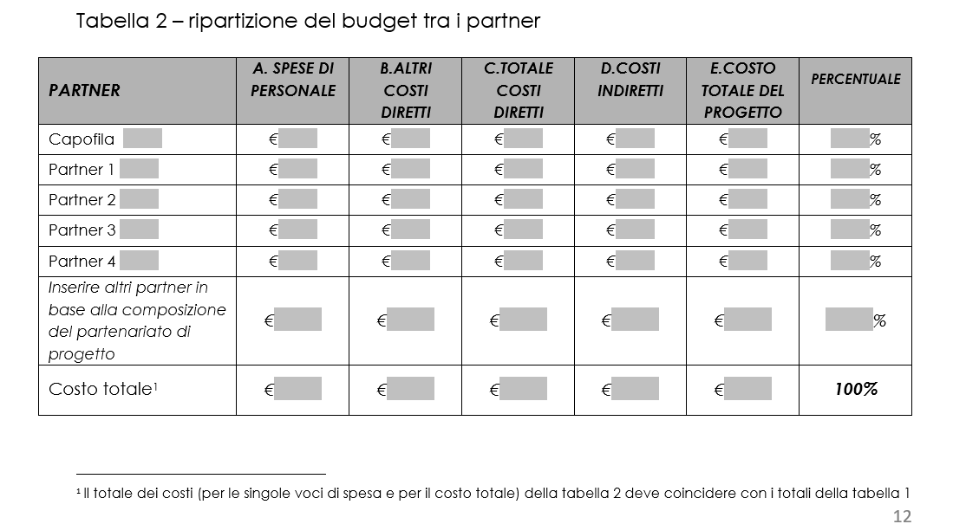

Slide 41




| Erogazione e rendicontazione finale
2. Erogazione Anticipo
4. Saldo (35%)
Liquidazione del 65% del contributo a titolo di acconto dopo l'avvio.
Presentazione rendiconto entro 45 giorni ed erogazione del saldo.
1. Avvio e Atto
3. Chiusura Attività
Accettazione contributo e trasmissione atto di adesione entro 15 giorni.
Completamento delle azioni di progetto nei termini temporali approvati.
Sarà organizzato un nuovo Infoday dedicato alla rendicontazione

Slide 42
| Tracciabilità e Conservazione Atti
Pagamenti Tracciabili: Tutte le transazioni devono avvenire tramite bonifico bancario/postale o strumenti tracciabili.
Indicazione CUP e ID: Ogni giustificativo fiscale deve riportare il codice CUP ed il codice ID Domanda assegnato.
Conservazione Documentale: Gli originali di tutti i documenti di spesa vanno conservati per i controlli previsti.
Controlli e Audit: Regione Lombardia effettuerà verifiche campionarie amministrative ed in loco sulla veridicità dei dati.

Slide 43
| Variazioni progettuali – Principi generali
Pianificazione Stabile: Il beneficiario è tenuto ad attuare l'intervento in conformità con il progetto approvato da Regione Lombardia.
Comunicazione entro 15 giorni: Rimodulazioni non sostanziali o adeguamenti operativi vanno comunicati sul portale Bandi e Servizi entro 15 giorni.
Autorizzazione Preventiva: Variazioni sostanziali (cambi di partner, modifiche agli obiettivi) richiedono approvazione formale.
Notifica Tempestiva: Eventuali rinunce, perdita dei requisiti o modifiche critiche vanno segnalate immediatamente.

Slide 44
| Variazioni progettuali
📝Sono ammesse variazioni motivate, nel rispetto dell’avviso, riguardanti:
Programma di lavoro
Ripartizione delle attività
Voci di spesa del piano finanziario
Composizione del partenariato
Limiti alle variazioni:
Non alterare la natura sostanziale del progetto
Mantenere la coerenza con le finalità iniziali
Non modificare elementi valutati in fase di selezione
🔒 Modifiche sostanziali (richiedono autorizzazione)
Incidono su elementi essenziali:
Requisiti di ammissibilità dei proponenti
Elementi oggetto di valutazione comparativa
Natura, obiettivi, risultati attesi
Equilibrio del piano finanziario
.

Slide 45
| Variazioni progettuali – Obblighi di comunicazione
⏱️ a) Comunicazione tempestiva (immediata)
    Da comunicare senza ritardo:
    Modifiche su elementi valutati in selezione
    Rinuncia al finanziamento
    Perdita dei requisiti di ammissibilità
    Impossibilità totale/parziale di realizzare le attività
    Possibili effetti: revoca totale/parziale e recupero somme.
📅 b) Comunicazione entro 15 giorni (modifiche non sostanziali)
  Riguarda:
  Rimodulazione voci di costo
  Modalità operative
  Cronoprogramma procedurale e finanziario
  Devono essere motivate, coerenti con l’avanzamento e nei limiti temporali autorizzati.
🤝 c) Autorizzazione preventiva
    Richiesta per:
    Variazioni nella partnership (es. sostituzione partner)
    Il nuovo partner deve:
    possedere i requisiti previsti dall’avviso
    garantire continuità delle condizioni che hanno determinato il contributo

Slide 46



| Date Chiave
Apertura Bando: 24 Agosto 2026.
Chiusura Bando: 16 Ottobre 2026.
PRESENTAZIONE DOMANDE
Esclusivamente tramite Piattaforma Bandi e Servizi (www.bandi.regione.lombardia.it).

Slide 47
PRESENTAZIONE DELLA PIATTAFORMA PER L’ACQUISIZIONE DELLE PROPOSTE PROGETTUALI
A cura di ARIA S.p.A

Slide 48
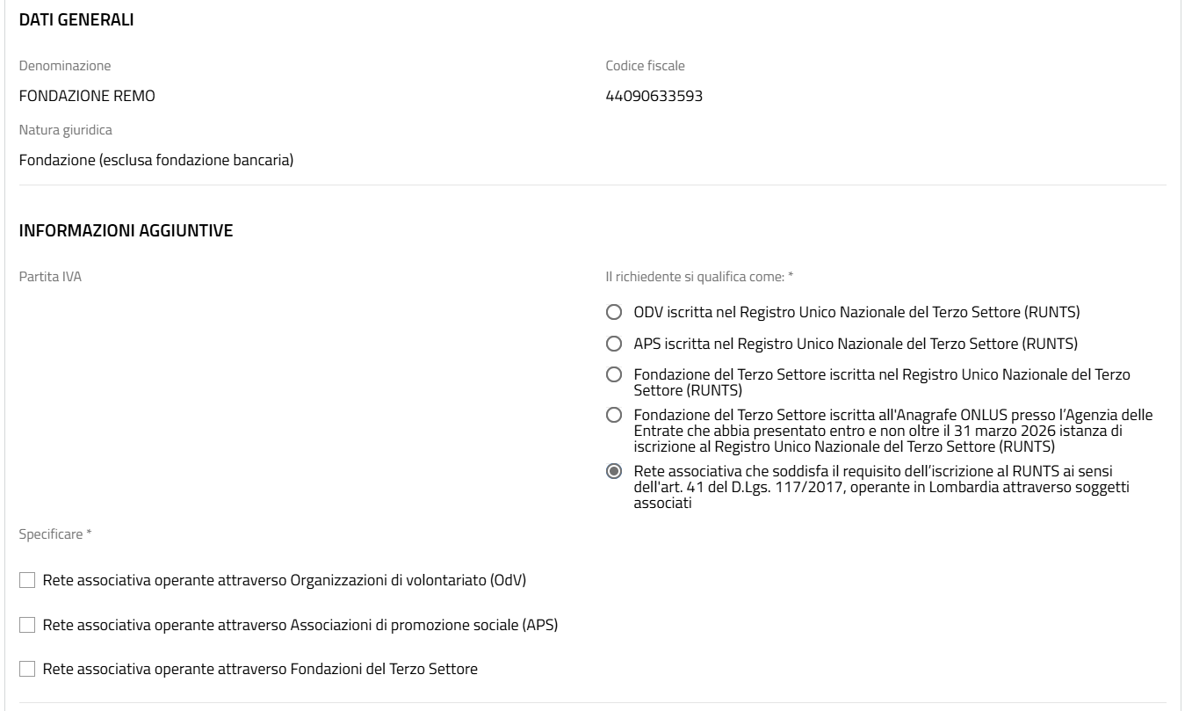
1 di 4 – DATI DELLA DOMANDA

Slide 49
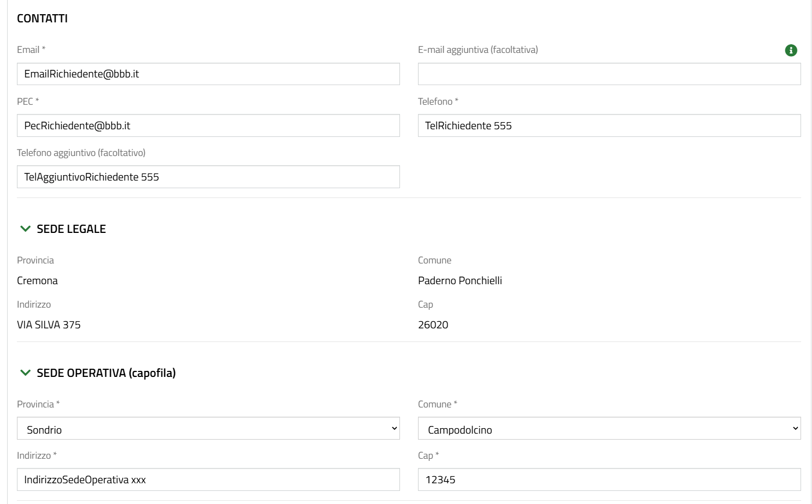
1 di 4 – DATI DELLA DOMANDA

Slide 50
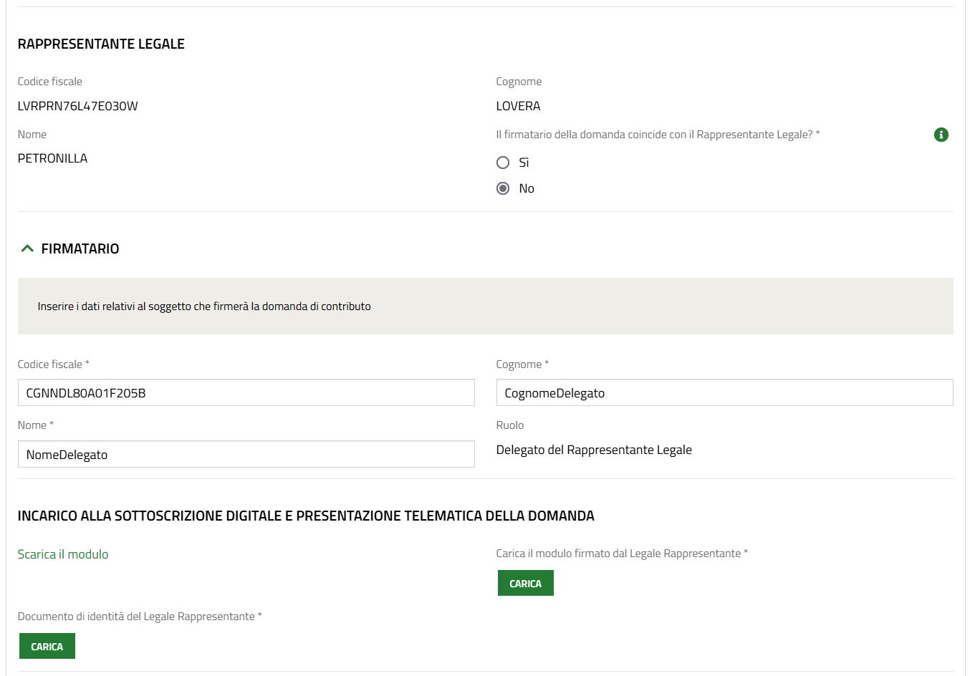
1 di 4 – DATI DELLA DOMANDA

Slide 51
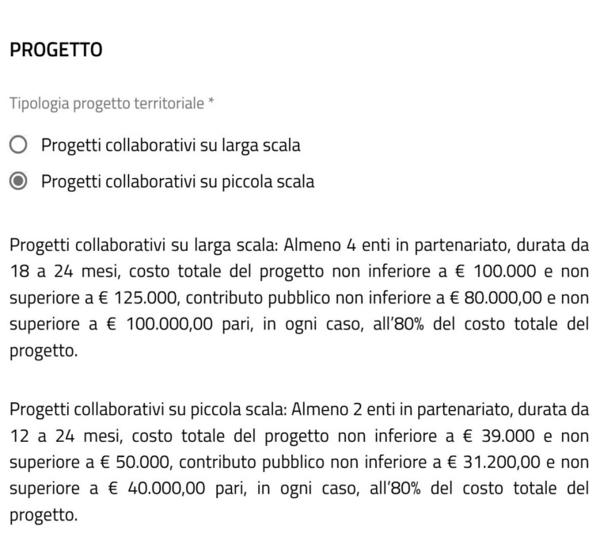
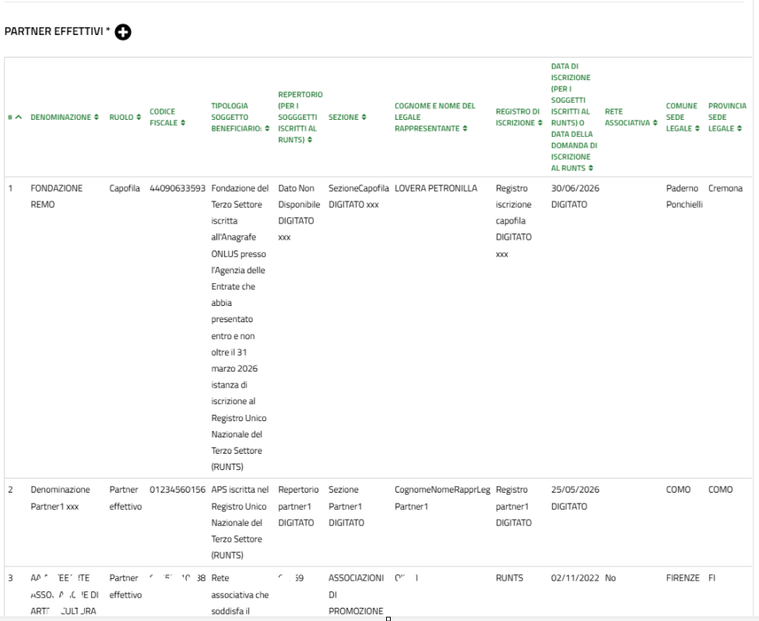
1 di 4 – DATI DELLA DOMANDA

Slide 52
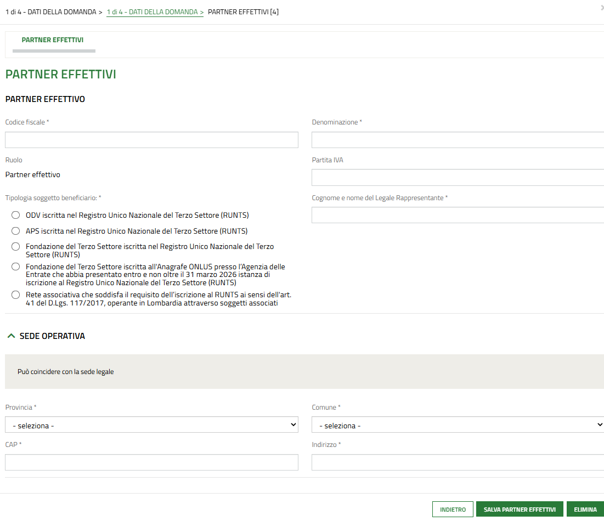
1 di 4 – DATI DELLA DOMANDA

Slide 53
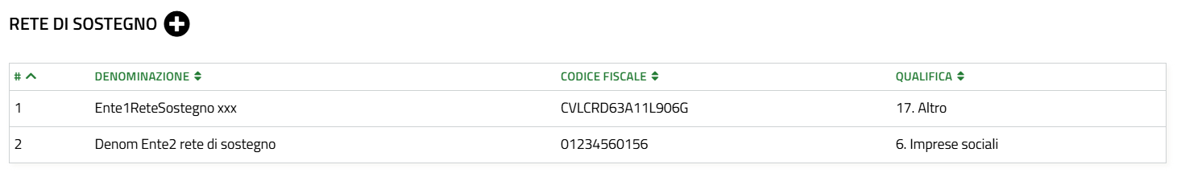
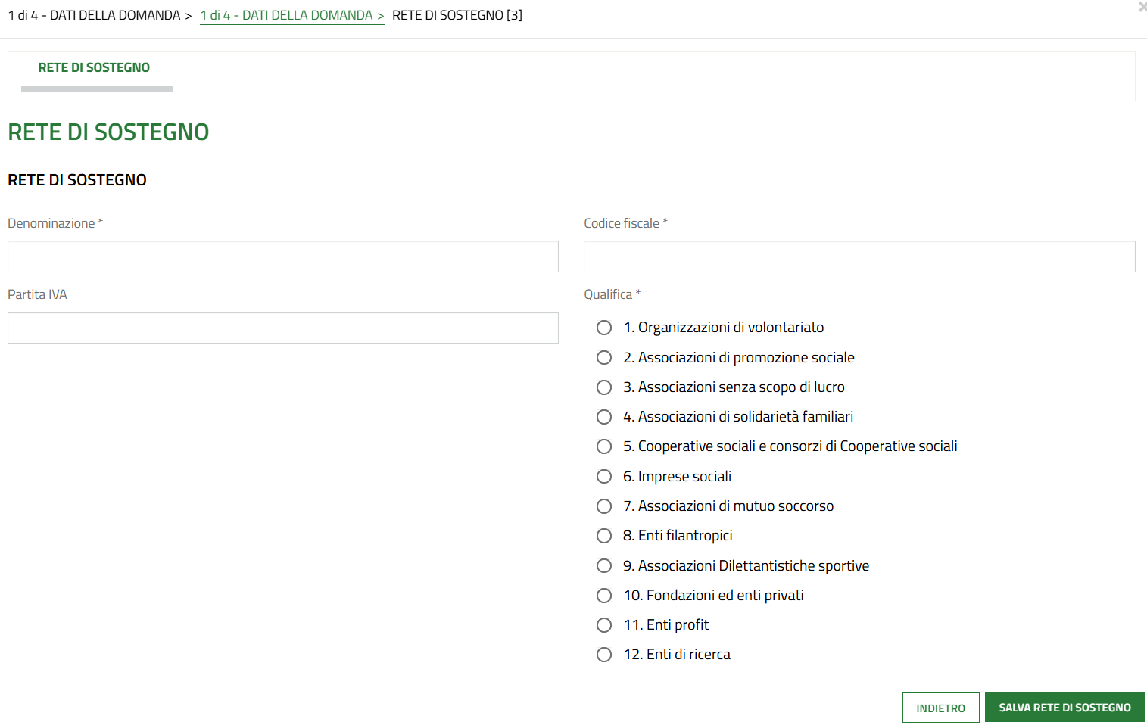
1 di 4 – DATI DELLA DOMANDA

Slide 54
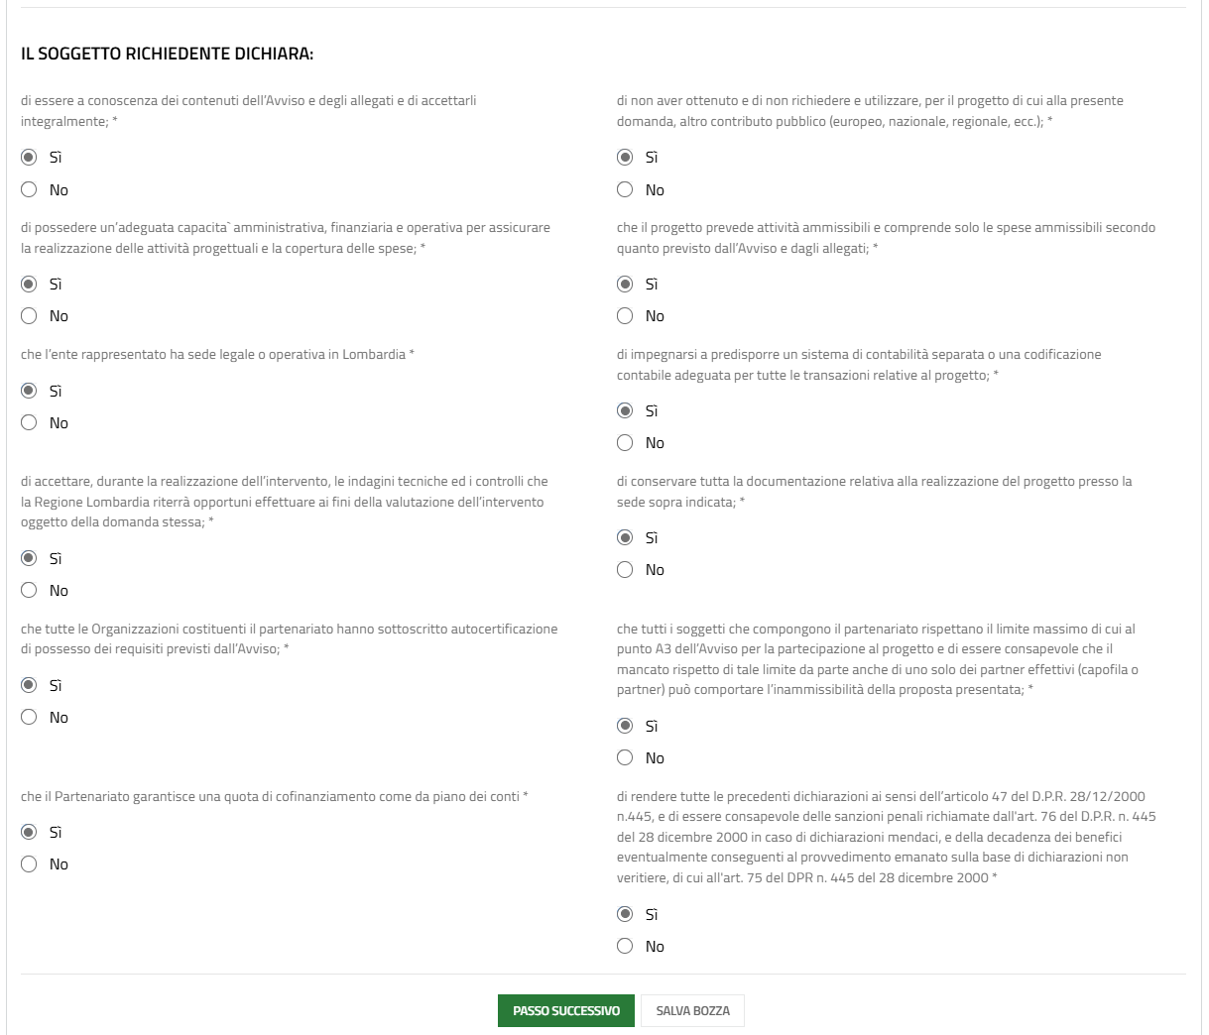
1 di 4 – DATI DELLA DOMANDA

Slide 55
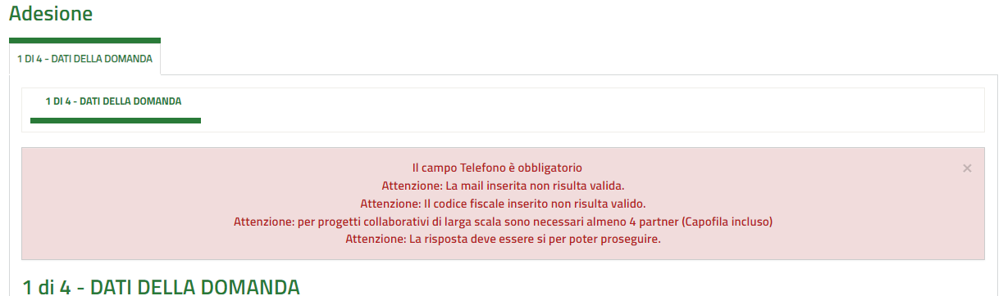
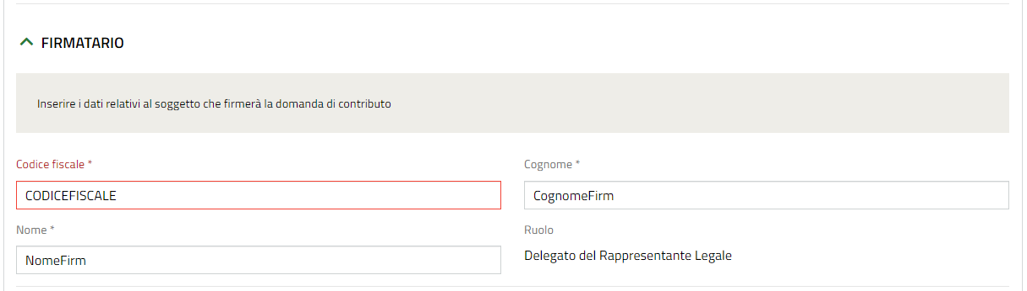
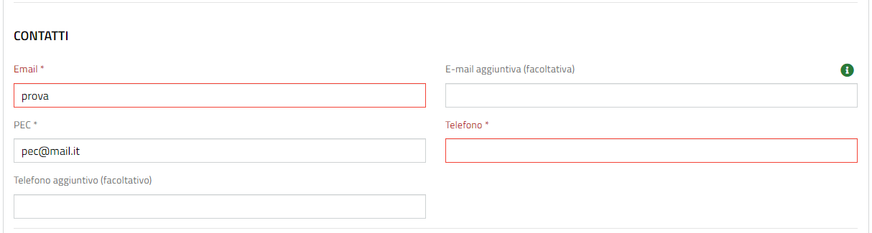
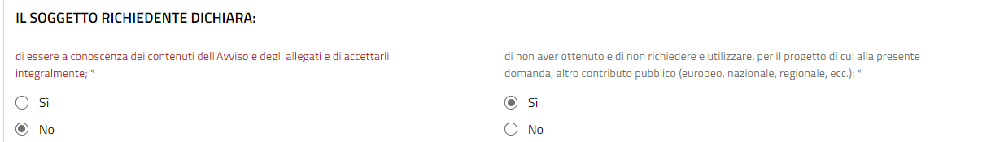
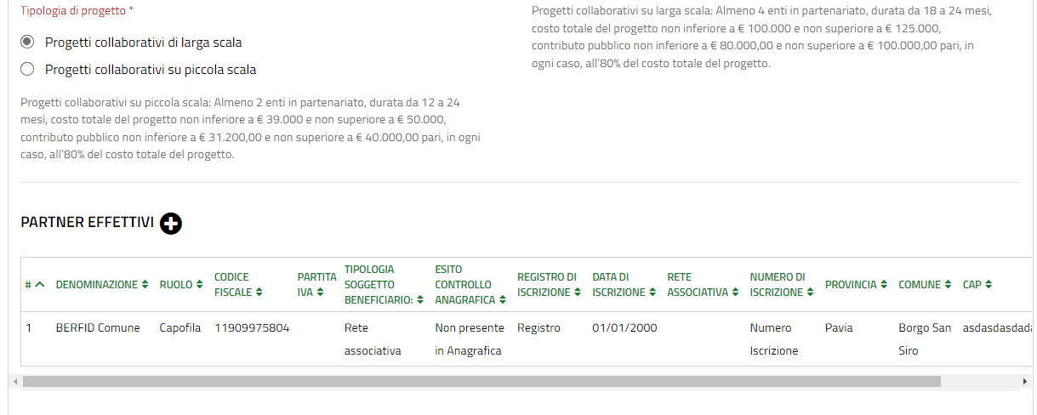
1 di 4 – DATI DELLA DOMANDA

Slide 56
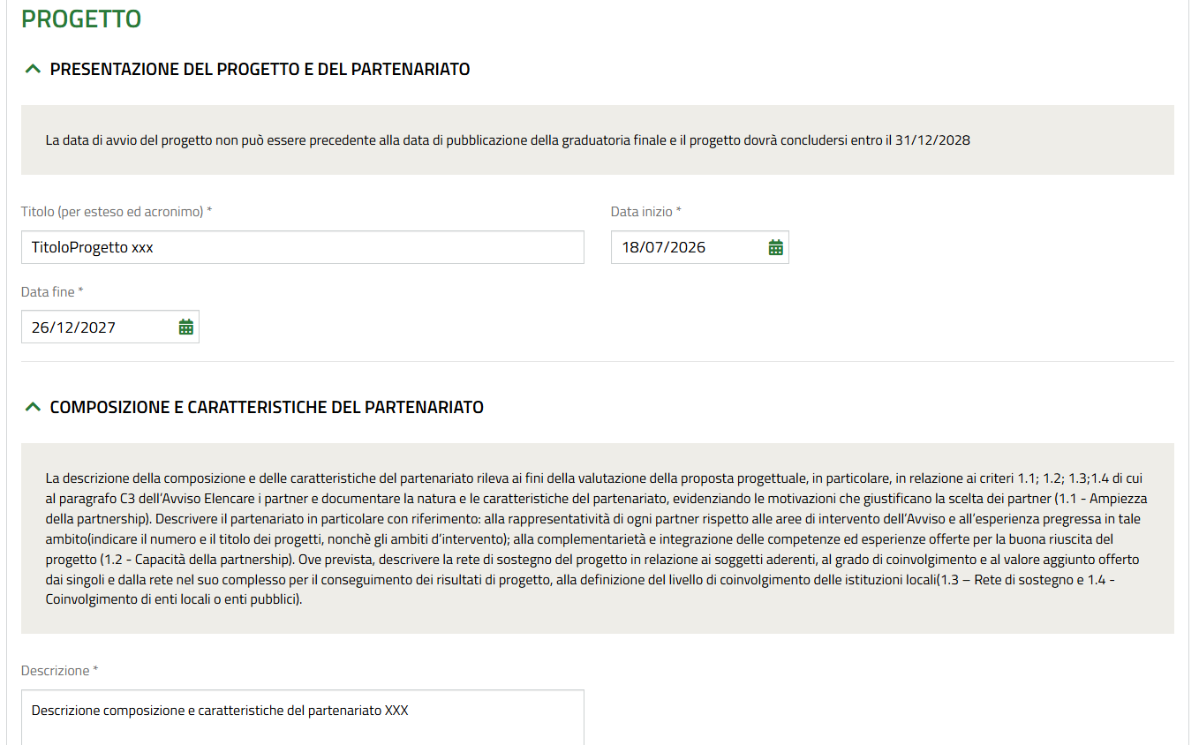
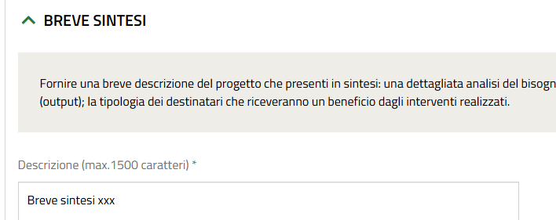
2 di 4 – PROGETTO

Slide 57
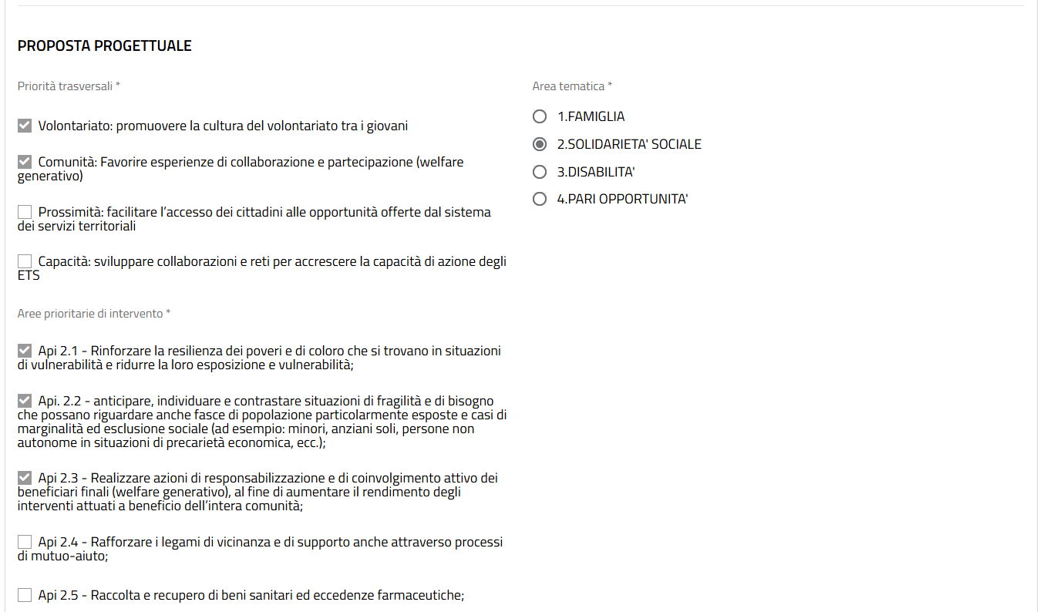
2 di 4 – PROGETTO

Slide 58
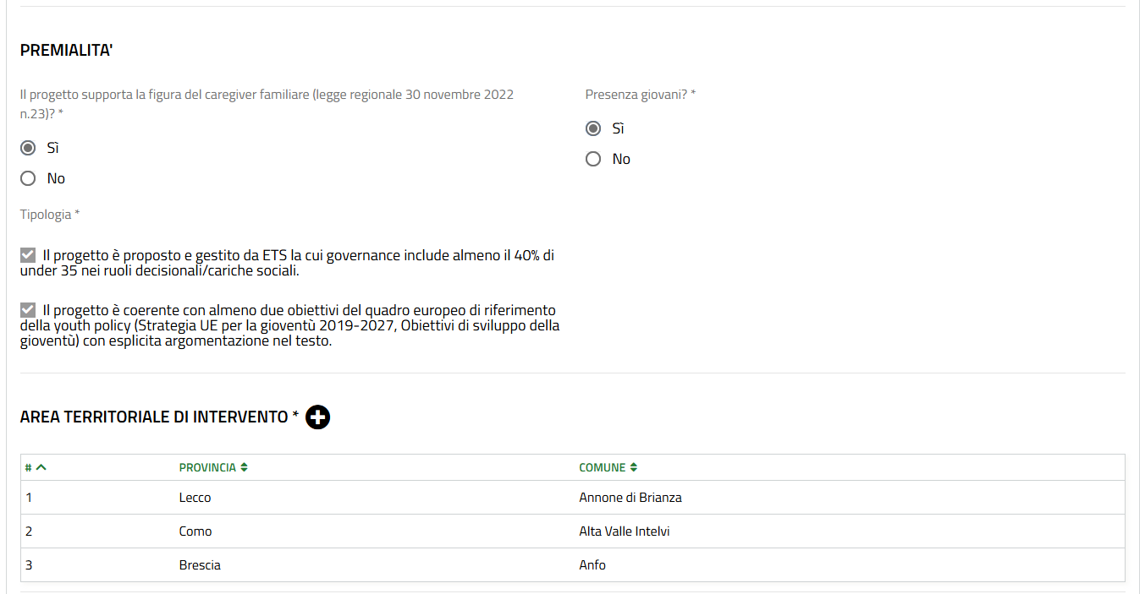
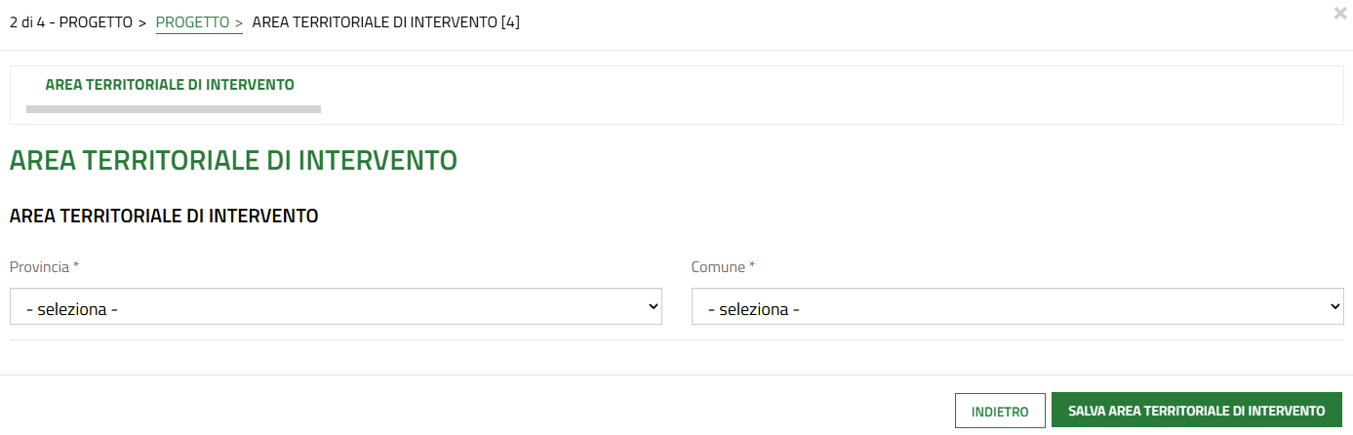

2 di 4 – PROGETTO

Slide 59
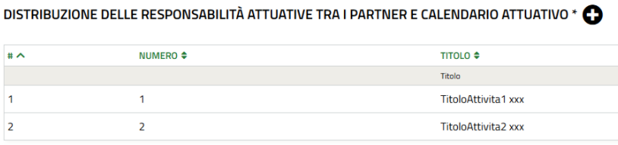
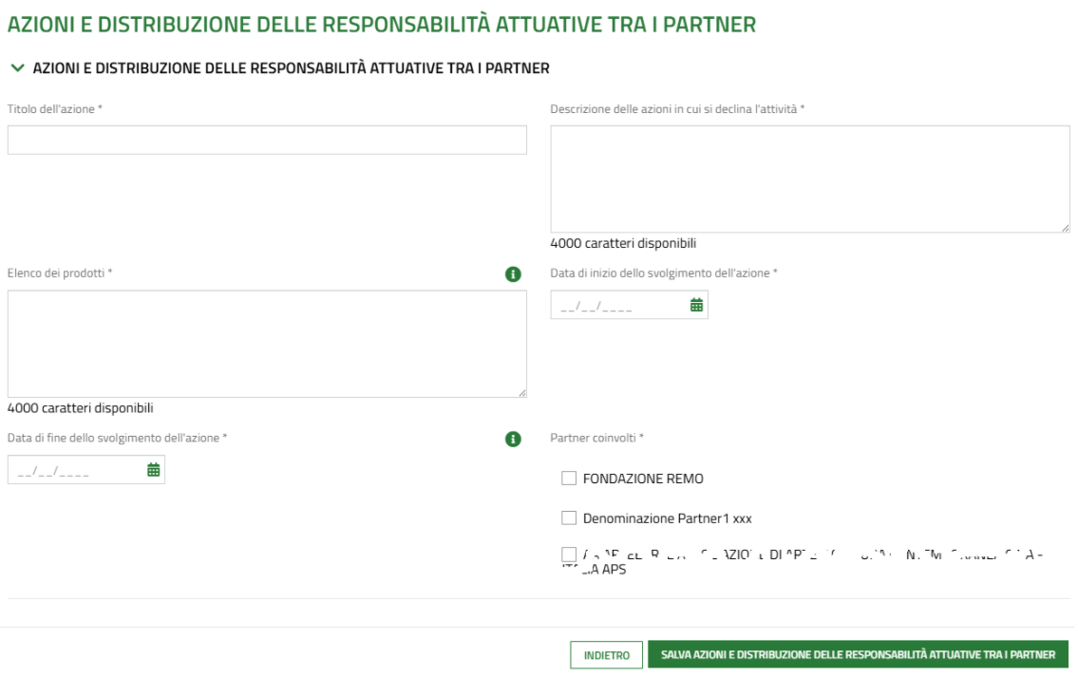
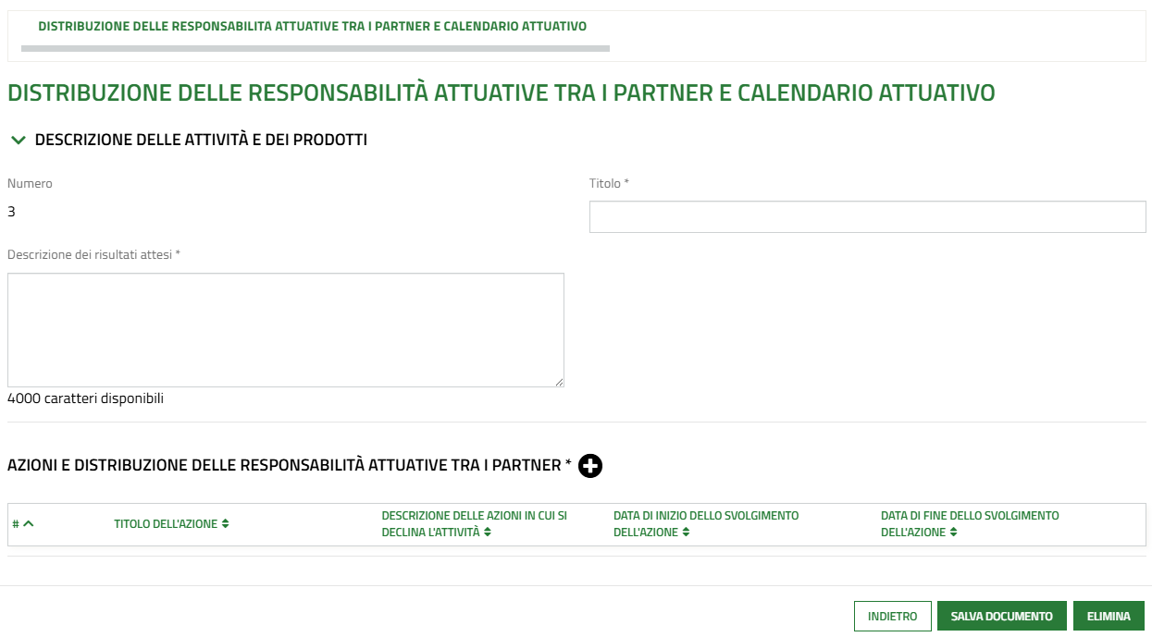
2 di 4 – PROGETTO

Slide 60
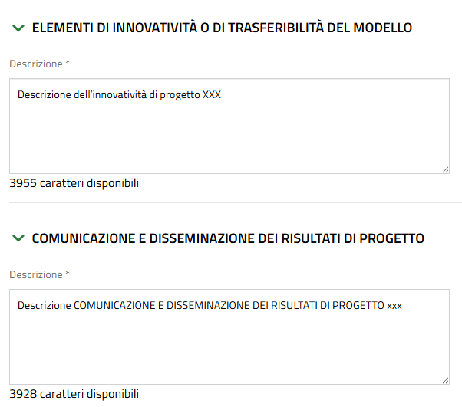
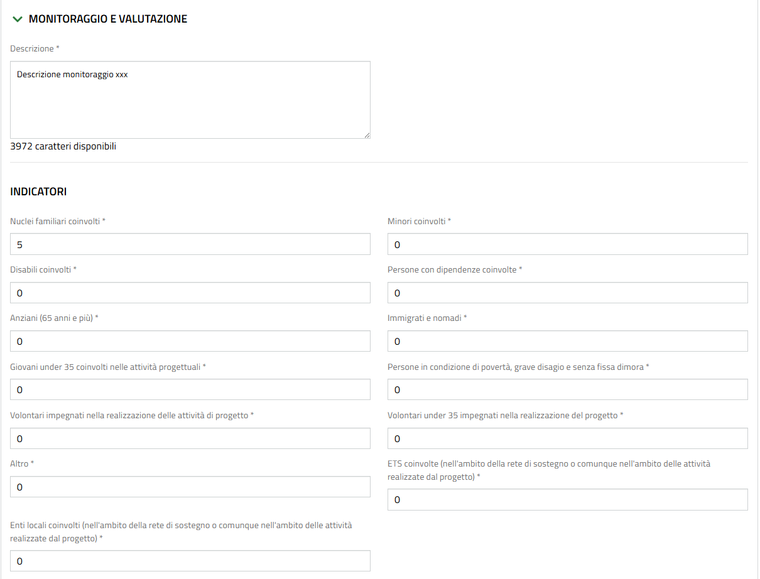
2 di 4 – PROGETTO

Slide 61
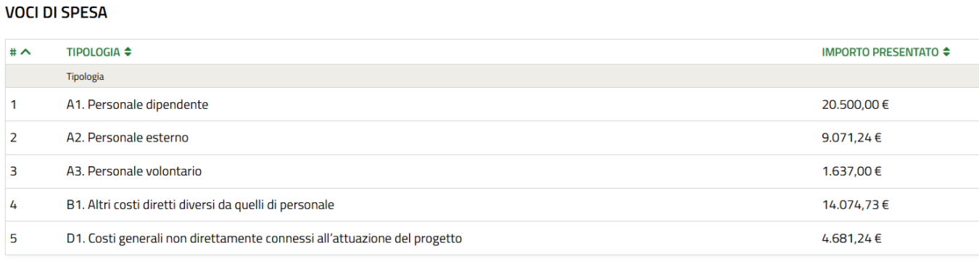
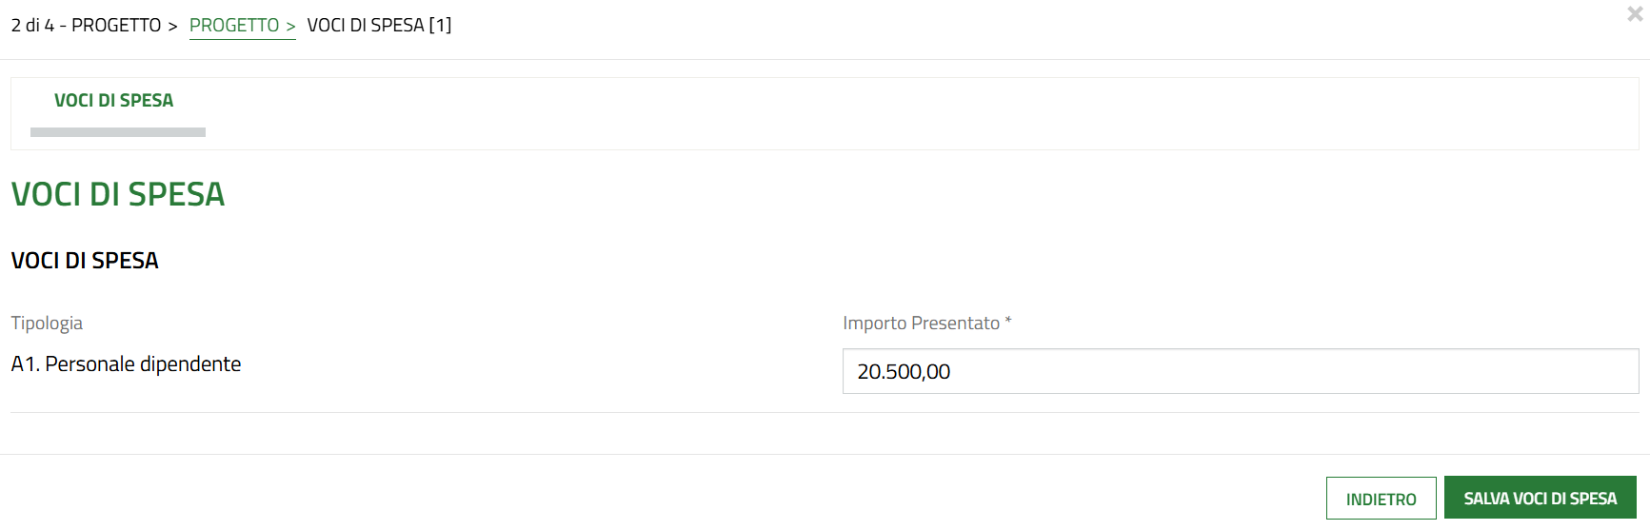
2 di 4 – PROGETTO

Slide 62
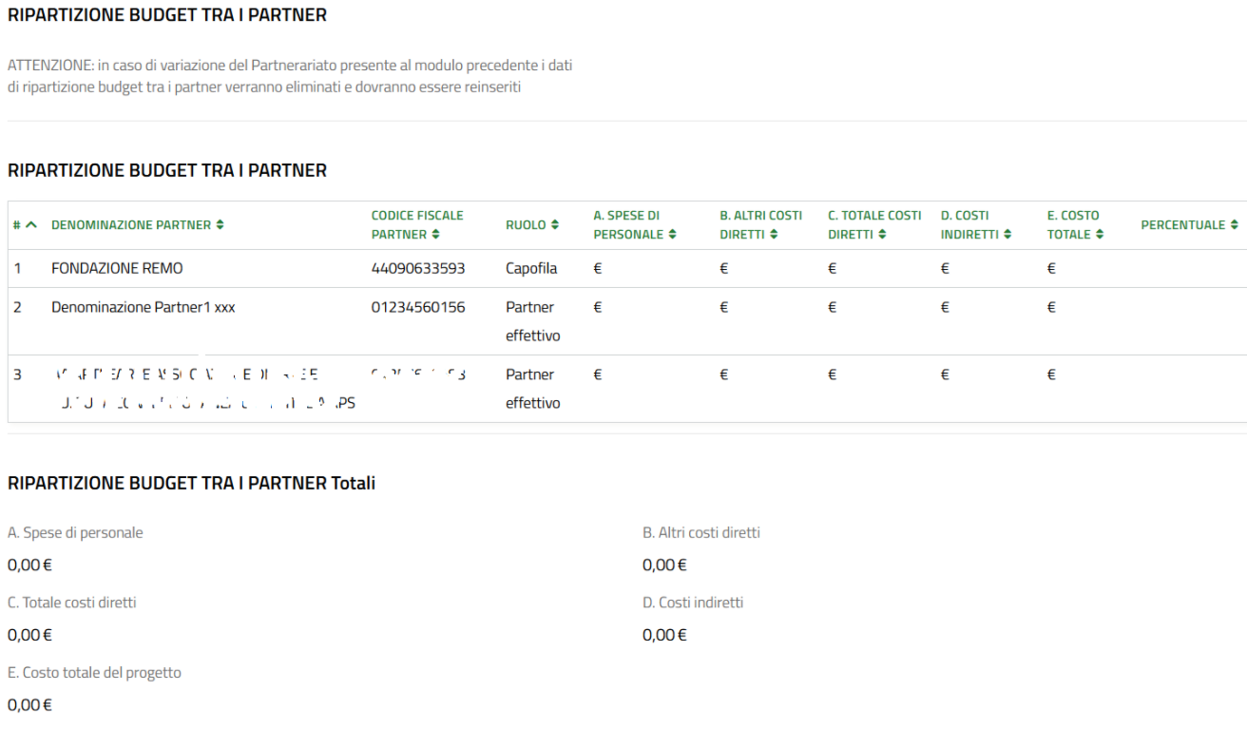
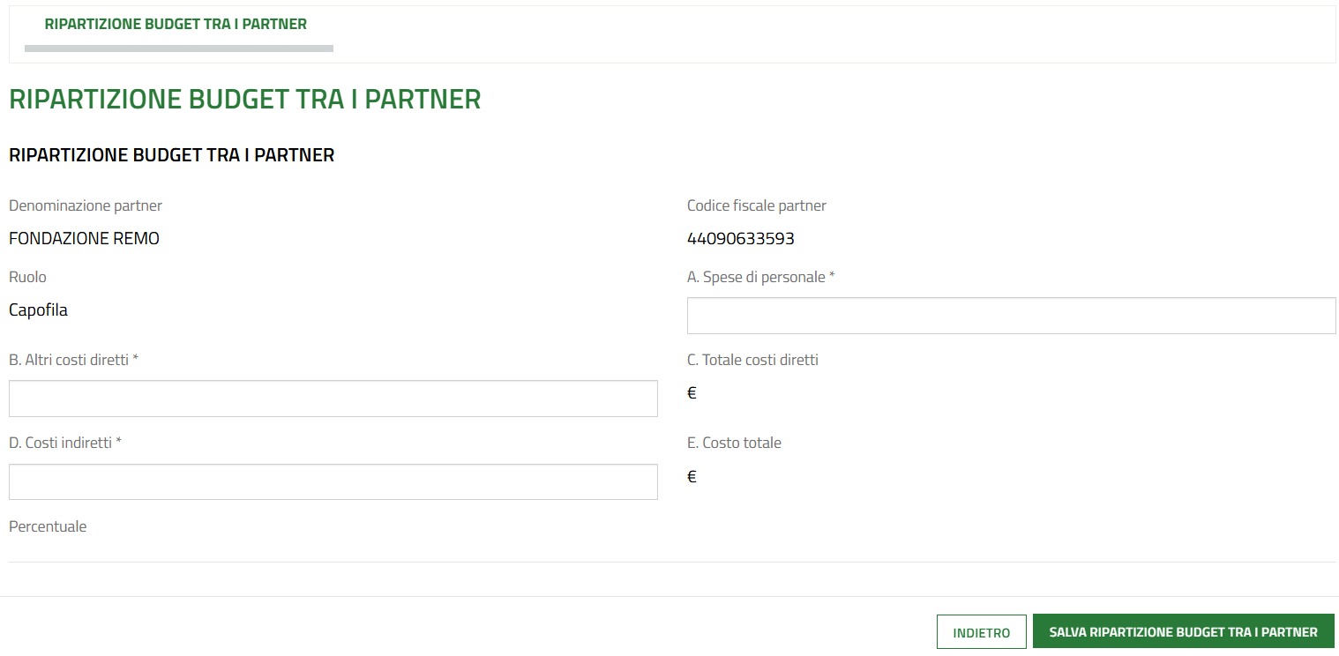
2 di 4 – PROGETTO

Slide 63
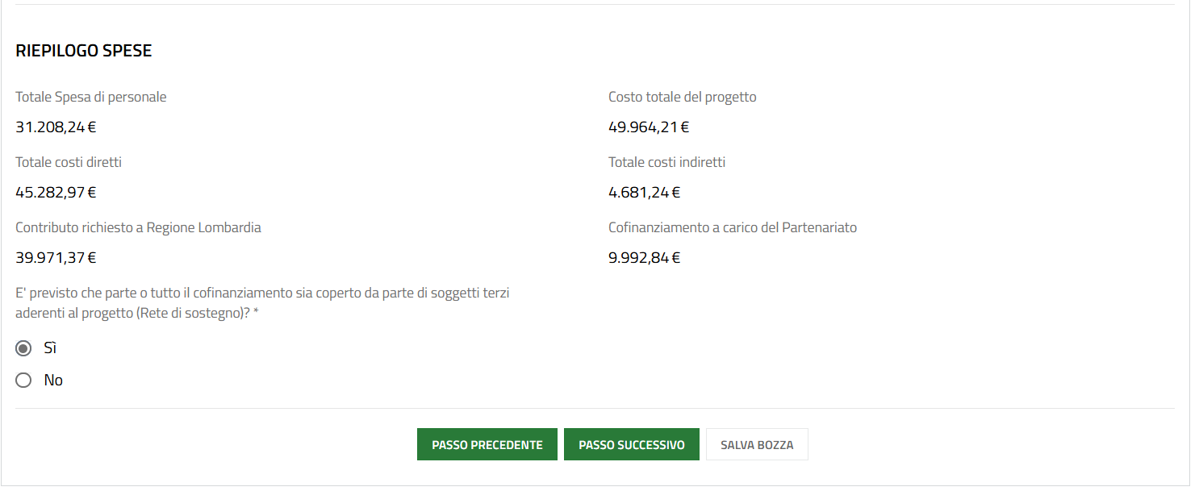
2 di 4 – PROGETTO

Slide 64
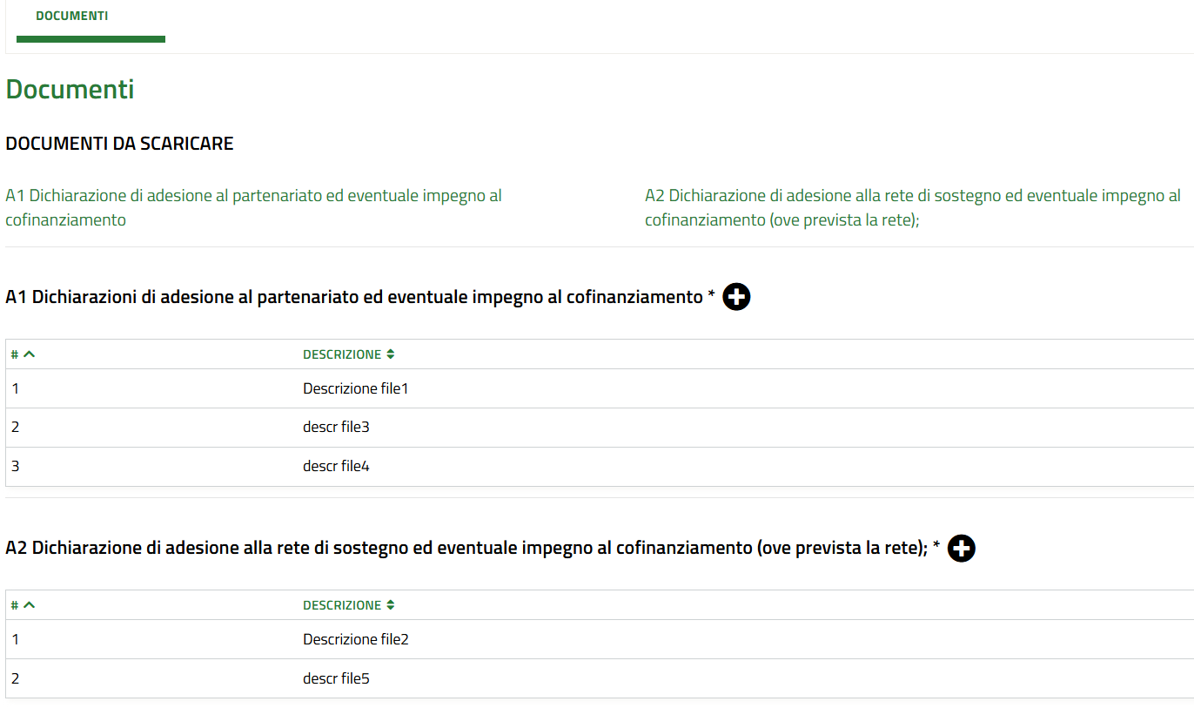
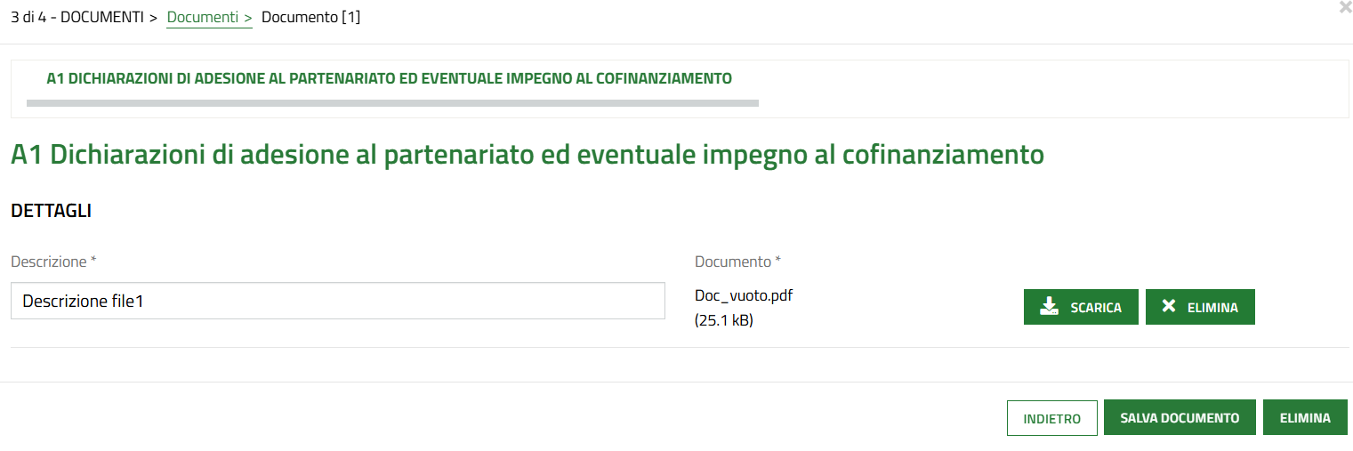
3 di 4 – DOCUMENTI

Slide 65
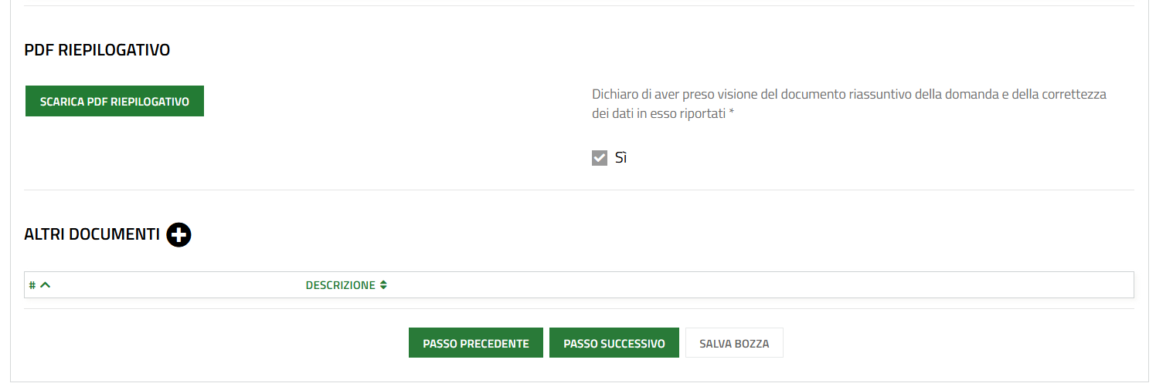
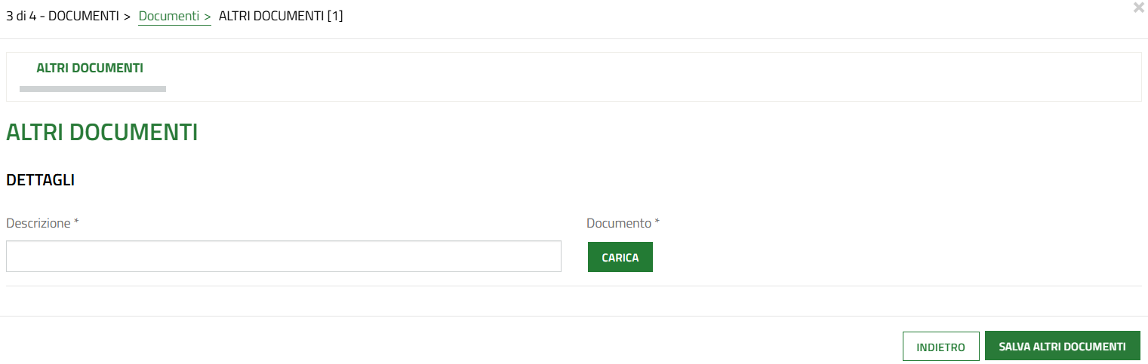
3 di 4 – DOCUMENTI

Slide 66
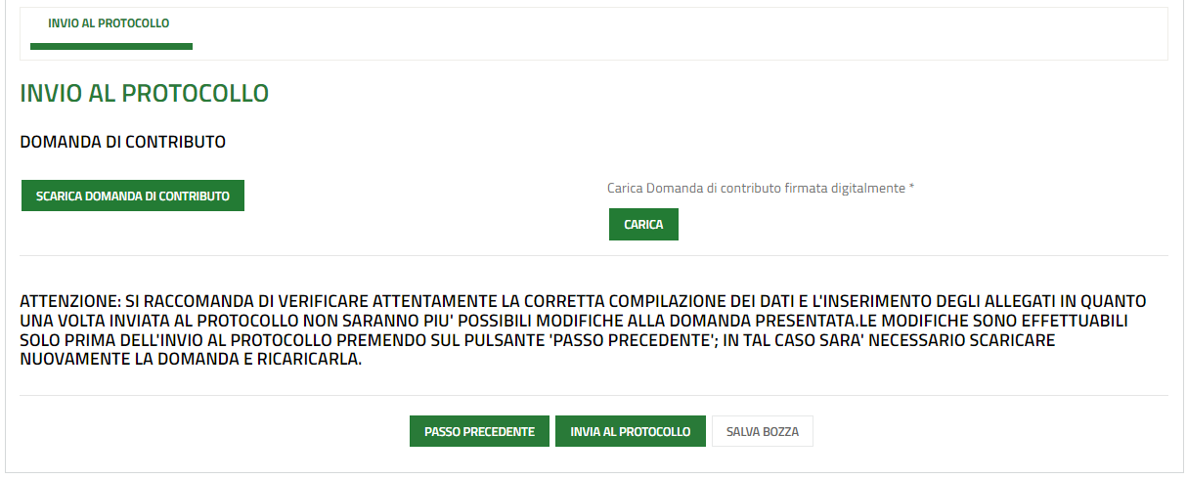
4 di 4 – INVIO AL PROTOCOLLO

Slide 67
Sessione Domande e Risposte

Slide 68


INFORMAZIONI E CONTATTI
Qualsiasi informazione relativa ai contenuti del bando e agli adempimenti connessi potrà essere richiesta a:
BandoTerzoSettore2026@regione.lombardia.it
Per le richieste di assistenza alla compilazione on-line e per i quesiti di ordine tecnico sulle procedure informatizzate è possibile contattare l’indirizzo:
Bandi@regione.lombardia.it
oppure
Call Center di Lombardia Informatica
numero verde 800.131.151
operativo dal lunedì al sabato, escluso i festivi:
dalle ore 8.00 alle ore 20.00 per i quesiti di ordine tecnico
dalle ore 8.30 alle ore 17.00 per richieste di assistenza tecnica

Slide 69
Grazie
Direzione Generale Famiglia, solidarietà sociale, disabilità, pari opportunità
Struttura Volontariato e Terzo Settore

